Slide 1


鹏城·脑海-2.1-开元-2B
PengCheng·PCMind-2.1-Kaiyuan-2B
罗开荣²，孙桢波²，石欣宇²，陈晟祺²，陶恒韬¹ ，王晖¹ ，刘方明¹，吕凯风²，陈文光^{1,2}
1. 鹏城实验室 2. 清华大学
2025年12月20日

Slide 2
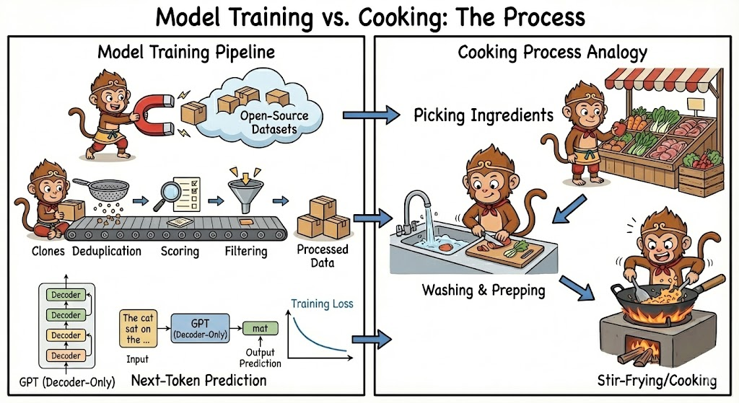
语言模型训练流程与不恰当的类比
This figure is credited to Nano Banana.
Notes:
讲模型预训练，先做个warmup
类比
下载数据/爬虫~挑原料
预处理~清洗、切削
训练~cooking

Slide 3
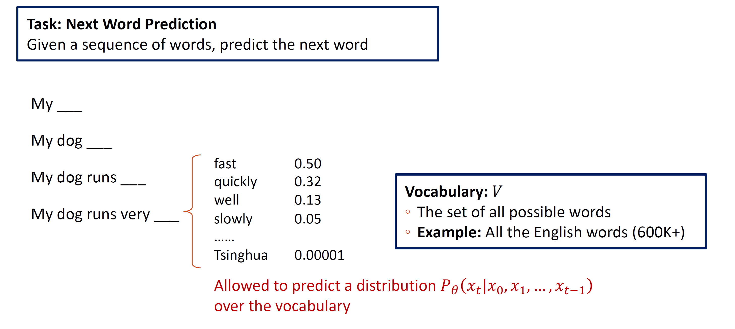
Next Token Prediction
This page is credited to Prof. Kaifeng Lyu (IIIS).
Notes:
对不熟悉的：最简单的原理，猜下一个词；网络去学下一个词的分布

Slide 4
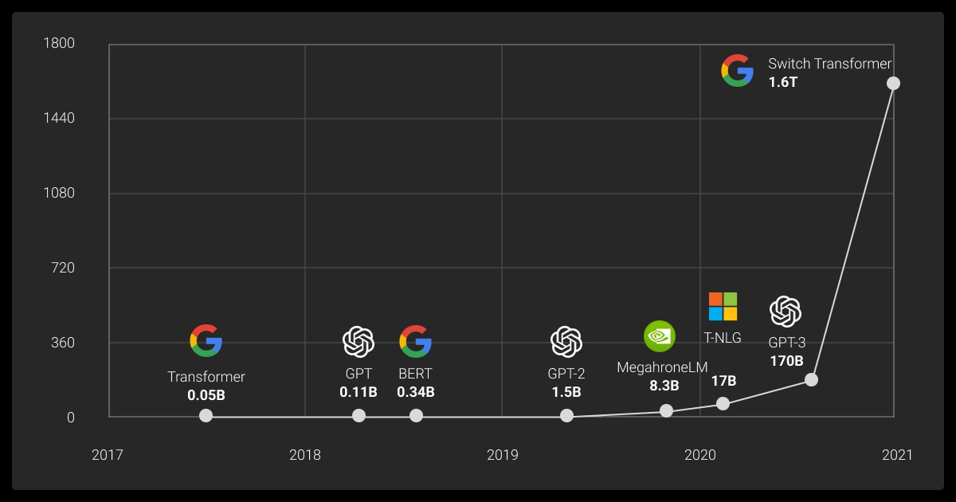
Larger is Different
LLM Model Size: 2025 Comparison Chart & Performance Guide | Label Your Data
Notes:
Larger is different，训练模型和数据规模越大，效果很好
带来新的问题：复现，学界，开源

Slide 5
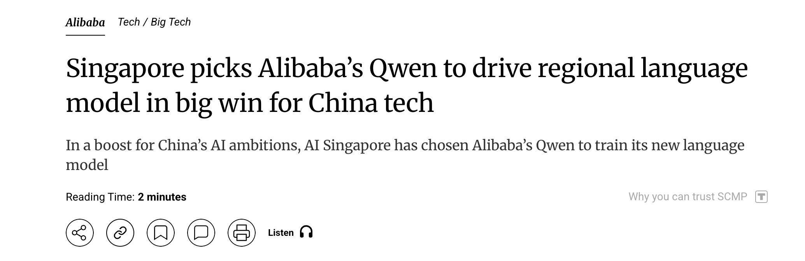
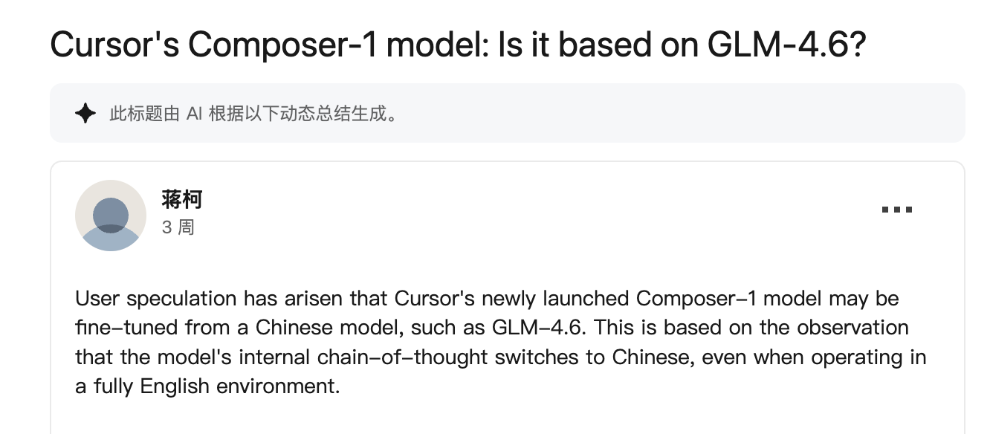
全开源模型——让大模型训练更加普及
大模型的进一步发展与广泛应用需要领域知识的有效注入
  领域知识注入目前主要采用持续预训练、RAG等方法
尽管已经有很多高水平开源模型，如Qwen，DeepSeek，GLM等
  其预训练数据通常不公开，但持续预训练需要预训练的数据与领域数据混合，
  开源权重模型通常已经经过重度微调，进一步持续预训练能力弱
全开源模型让模型训练更加普及，领域模型更容易构建
  全开源模型，不仅开源权重，而且开源使用的数据集、数据管线与训练方法
Notes:
大背景：多数开源是开源模型权重，不是全流程，所以很难普及

Slide 6


现状与挑战
已有一些大规模开源数据集，如DCLM，FineWeb等通过清洗公开网页的数据或公开代码网站的数据（粗筛数据）
目前的全流程开源模型：美国Allen实验室的Olmo，中国人民大学的Yulan等；
为什么还需要做？
  国产算力：中美对抗加剧的今天，如果有一天用不了Nvidia显卡，该怎么办？
  降本增效：“语言模型训练”=“高成本、高投入”？降低成本，祛魅训练，推进LLM改变各领域。
数据集 | #tokens
FineWeb-Edu | 1.3T
DCLM-baseline | 4T
FineWeb-Edu-Chinese-V2.1 | 570B
Notes:
已经有一些尝试；但要国产算力，和降本增效。

Slide 7
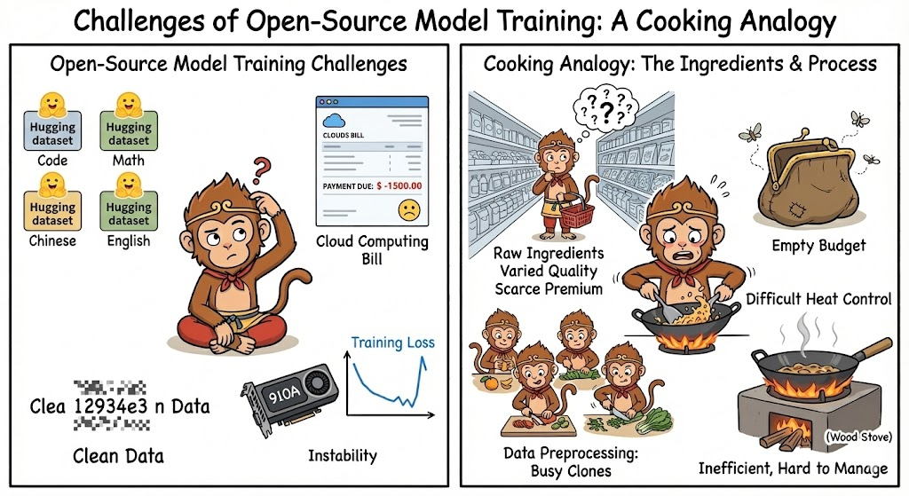
现状与挑战
This figure is credited to Nano Banana.
Notes:
想象1个场景：
是1家教育服务企业，有私有数据；很宝贵，不想外泄，有100TB量级；
想训练模型；RAG，但不是知识库形式；微调，但数据太大了；
需要持续训练/预训练。
找general domain数据：怎么选？
钱不多，训不了10B+10T这个量级？
数据怎么快速清洗？
在实体清单，用不了NV卡，或者只有消费级/老版本NV卡。

Slide 8
现状与挑战
存在的挑战
  如何从特点各异，质量参差不齐，高质量样本稀缺的开源预训练数据集中筛选与混合不同的开源数据集？
  如何优化训练策略，提高训练数据的利用效率，实现有限资源下的高效训练？
  开源预训练数据集数量多、规模大，亟需易用、可拓展的开源数据处理系统；
  如何实现全国产算力下，全流程开源的稳定训练？
Notes:
念就行

Slide 9
脑海-2.1-开元-2B
更少的数据
精炼数据
高效训练
更高效的训练策略
通常的“开源”：只开源【模型权重】
全流程开源
全流程开源：开源【数据集+数据处理系统+训练策略】
模型训练：昇腾910A
全国产算力
数据处理：鲲鹏920
Notes:
3大主要特征

Slide 10
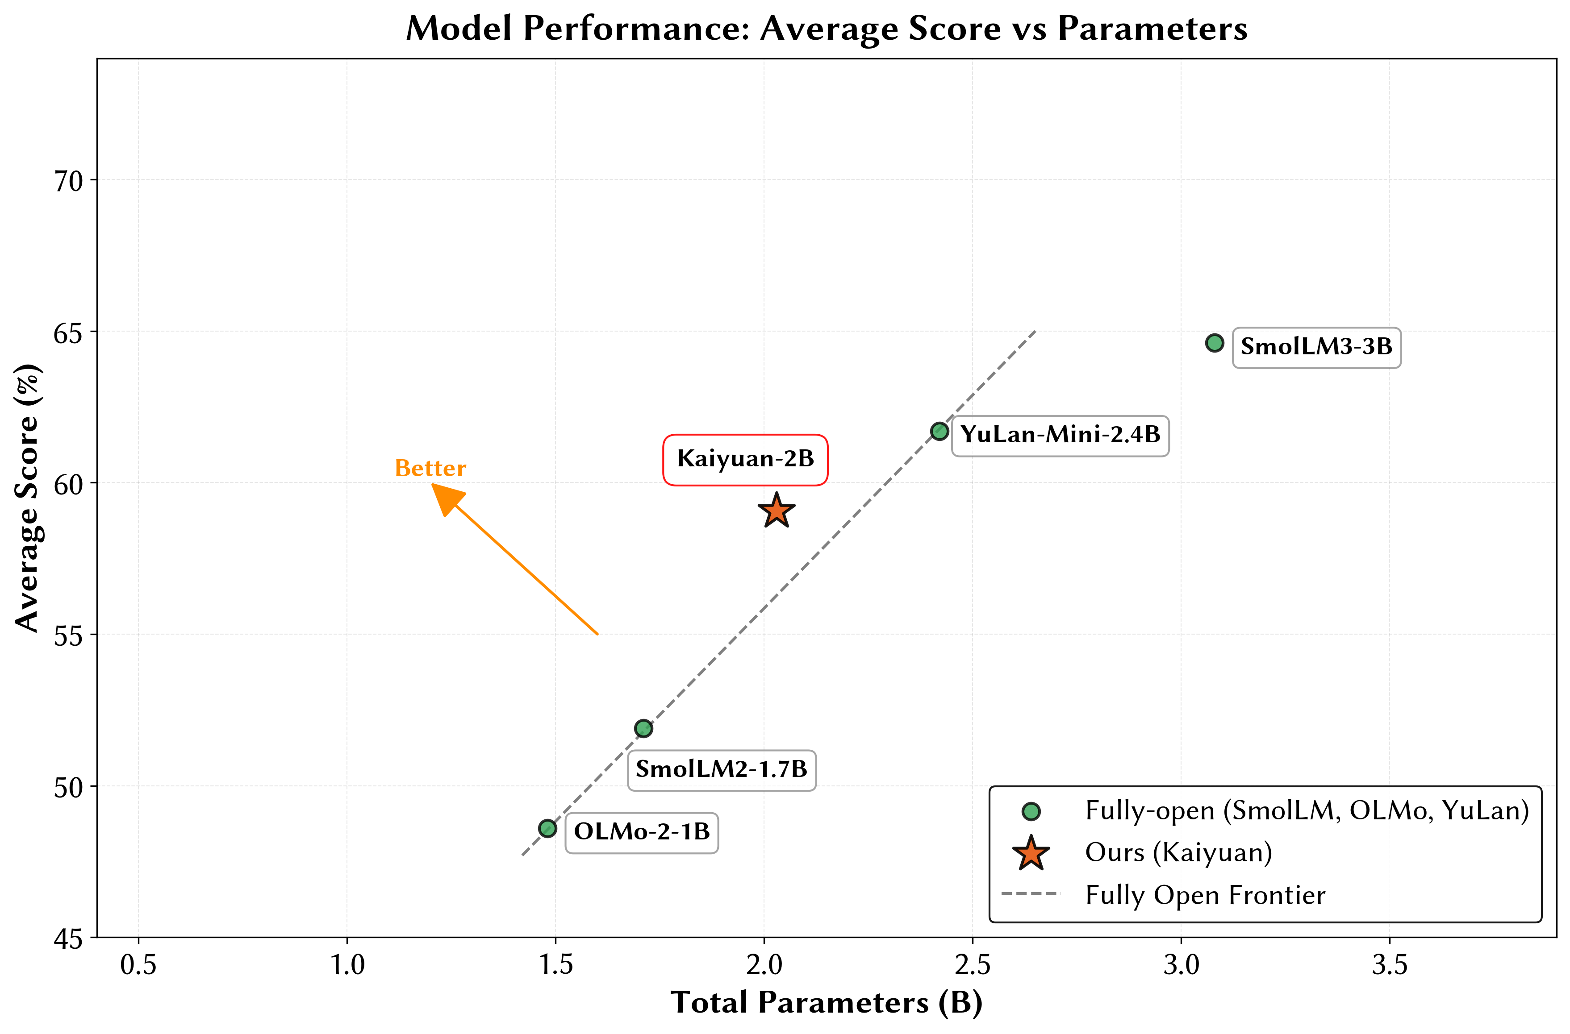
Notes:
全开源里的frontier

Slide 11
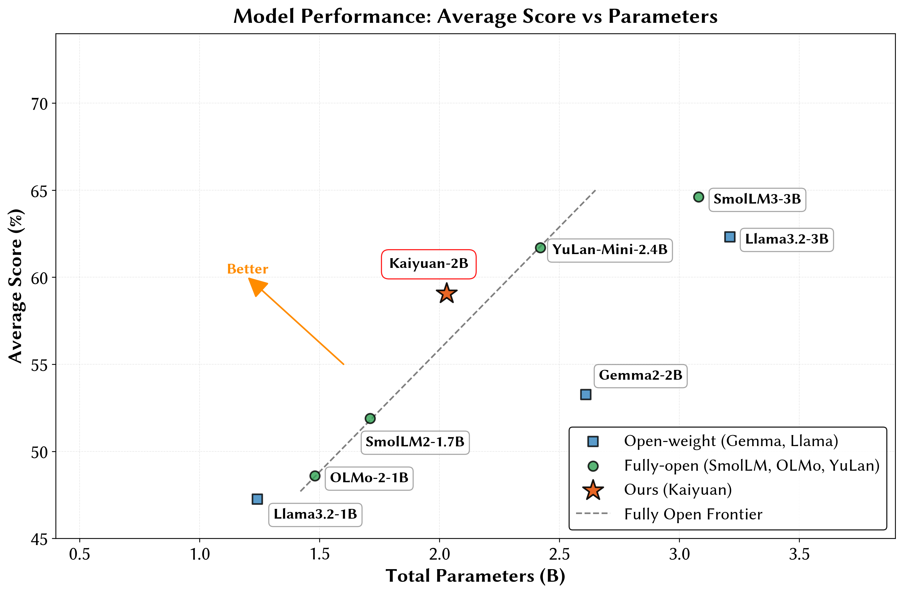
Notes:
比一些开源权重的好

Slide 12
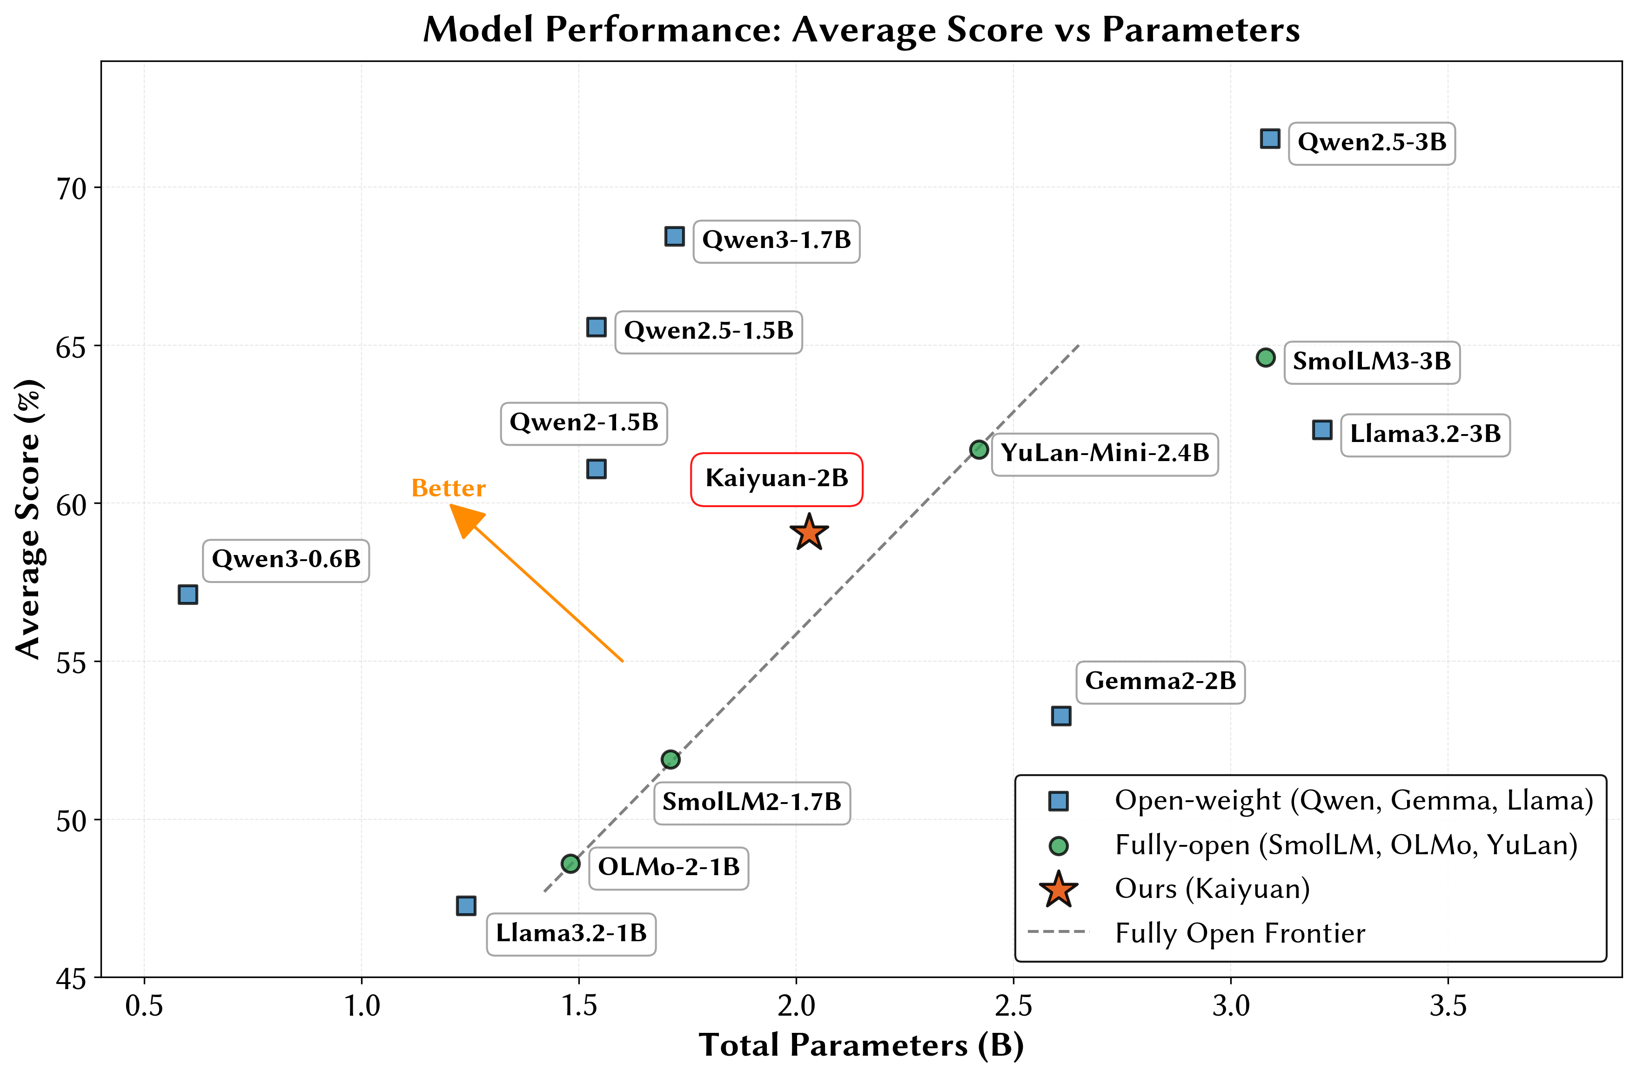
Notes:
和Qwen系列有差距，反映Qwen用了蒸馏等技术。

Slide 13
首个国产算力下的全开源模型
总参数量 | 2B
Non-embedding参数量 | 1.4B
训练数据量 | 2.2T tokens
处理前源数据总量 | ≥ 15T tokens
训练集群规模 | 1024张910A
多阶段训练任务总时长 | 12.5天
训练阶段 | 动态数据配比5阶段训练
https://huggingface.co/thu-pacman/PCMind-2.1-Kaiyuan-2B
Notes:
1024张910A，预估等效于128~256张A100，即16~32台8卡机。如果按A100的8卡机的月租为2.5万元，目前这个结果大概在35-50万元左右。

Slide 14
01
数据混合与处理框架
02
训练策略与超参配置
03
稳定训练与模型架构
04
结果评测与未来展望

Slide 15
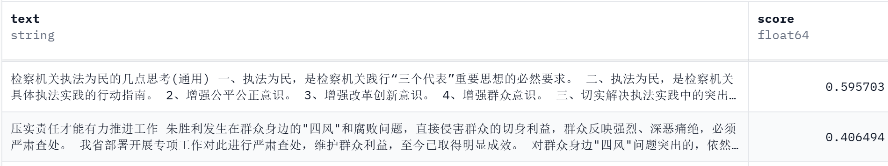
开源预训练数据集特点
  Fact 1：开源预训练数据集数量多、规模大（达TB以上）
  Fact 2：开源预训练数据集特点各异，质量参差不齐
数据集 | #tokens
FineWeb-Edu | 1.3T
DCLM-baseline | 4T
FineWeb-Edu-Chinese-V2.1 | 570B
  目标：选出各个数据集中的精华部分，混合为最终训练数据。
  问题：（1）如何从海量($≥$15T tokens)数据中选出高质量部分？（2）如何比较不同数据集的质量好坏关系？
  有利因素：开源数据集中通常包含质量标签，可据此做数据集内筛选（如下图 score 一列）
Notes:
数据端大的观察
原料混合，加盐加水的问题
具体：筛选、比较
长期被忽略的因素：质量标签

Slide 16
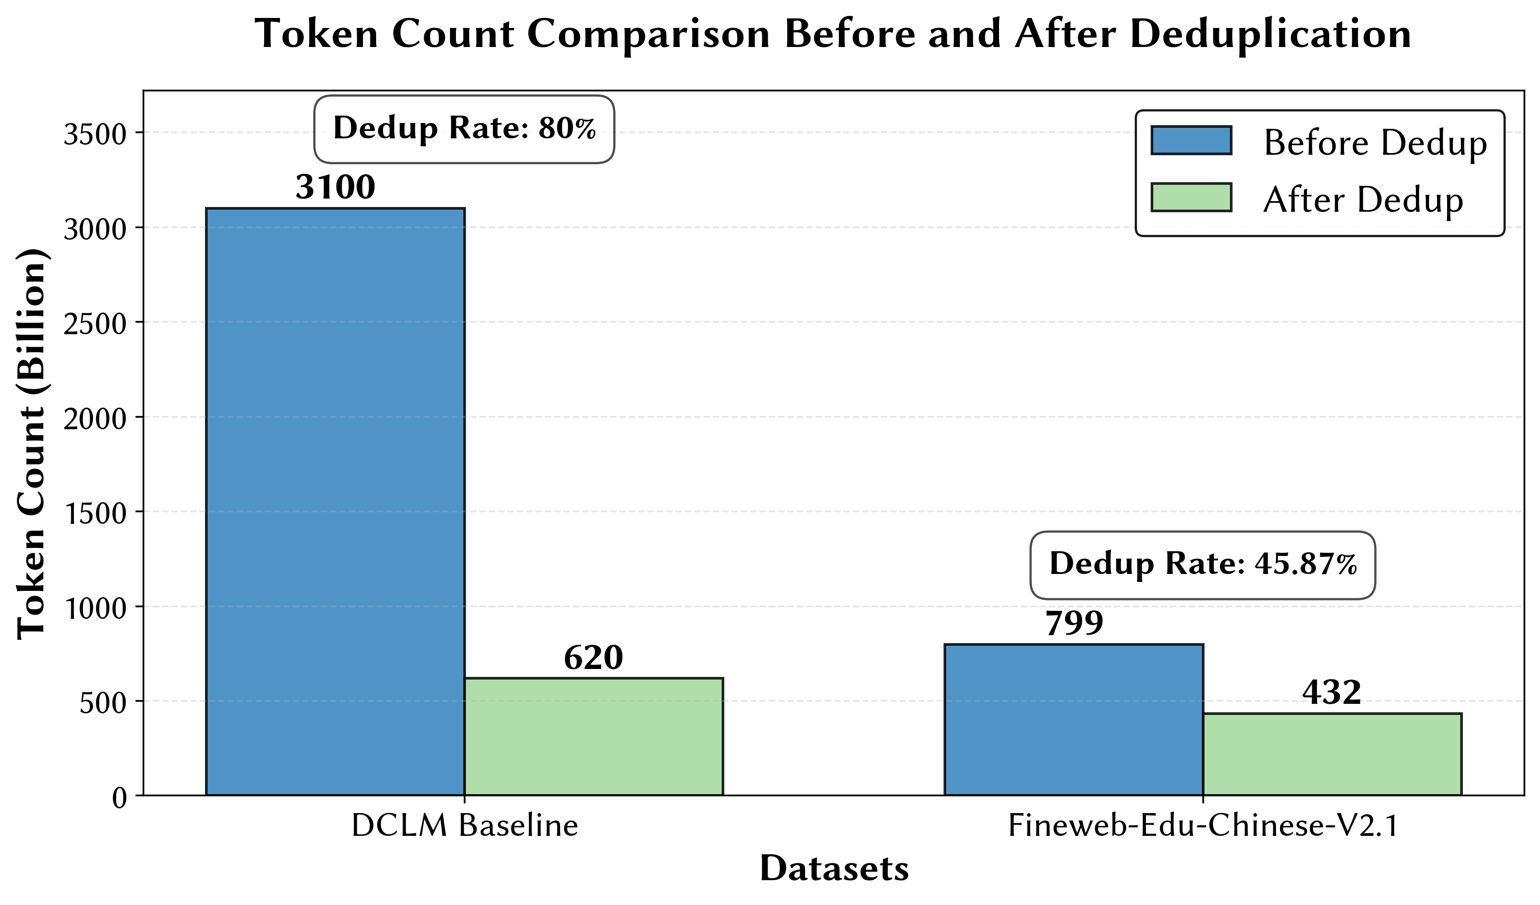
使用开源数据集的挑战
  挑战1：开源预训练数据集内重复率高；对数据集做全局模糊去重面临系统层面挑战。
Notes:
念

Slide 17





使用开源数据集的挑战
  挑战2：不同数据集的质量无法横向比较，质量标签也不统一，缺乏质量评判的统一标准；
  DCLM Baseline
  Fineweb-Edu
  Dolmino
💫 StarCoder
  StarCoder
  OpenWebMath
  Fineweb-Edu-Chinese-V2.1
Notes:
念

Slide 18
脑海-2.1-开元-2B：Kaiyuan-Spark
Kaiyuan-Spark：高效全局去重
更少的数据
提出分位标定法比较数据质量
精炼数据
高效训练
多阶段调整数据比例
更高效的训练策略
多领域混合课程学习
多Checkpoint权重平均
通常的“开源”：只开源【模型权重】
全流程开源
全流程开源：开源【数据集+数据处理+训练策略】
模型训练：昇腾910A
全国产算力
数据处理：鲲鹏920
Notes:
去重

Slide 19
数据处理：基于Spark-诸葛弩的高效易用框架
  挑战1：开源预训练数据集内重复率高；
  对数据集做全局模糊去重面临系统层面挑战。
  解决方案：Kaiyuan-Spark框架
  树状处理管线：全程YAML管理，易复现
  基于Spark框架：保证易用性和可扩展性
  适配诸葛弩：Native执行提高效率
处理框架
  Kaiyuan-Spark
API
  Spark RDD
  Chukonu RDD
MinHash去重
  Spark Engine
执行引擎
分布式执行
容错
资源管理
滞后者迁移
获得端到端2.5倍加速比
存储引擎
  HDFS
Notes:
诸葛弩，实验室学长之前的工作
基于spark，易上手，可拓展，结合算法的co-design

Slide 20
全局去重结果举隅：开源中文数据集去重
名称 | 去重前 #token (Billion) | 去重后 #token (Billion) | 重复率
SkyPile-150B | 134.5 | 51.1 | 62%
IndustryCorpus-ZH | 187 | 137.4 | 26.50%
IndustryCorpus-2-CN | 188.6 | 138.8 | 26.40%
WuDaoCorpus-2 | 43.8 | 32.3 | 26.15%
Fineweb-Chinese-v2.1 | 799 | 432.5 | 45.87%
Notes:
中文去重结果

Slide 21
脑海-2.1-开元-2B：分位标定法
Kaiyuan-Spark：高效全局去重
更少的数据
提出分位标定法比较数据质量
精炼数据
高效训练
多阶段调整数据比例
更高效的训练策略
多领域混合课程学习
多Checkpoint权重平均
通常的“开源”：只开源【模型权重】
全流程开源
全流程开源：开源【数据集+数据处理+训练策略】
模型训练：昇腾910A
全国产算力
数据处理：鲲鹏920

Slide 22
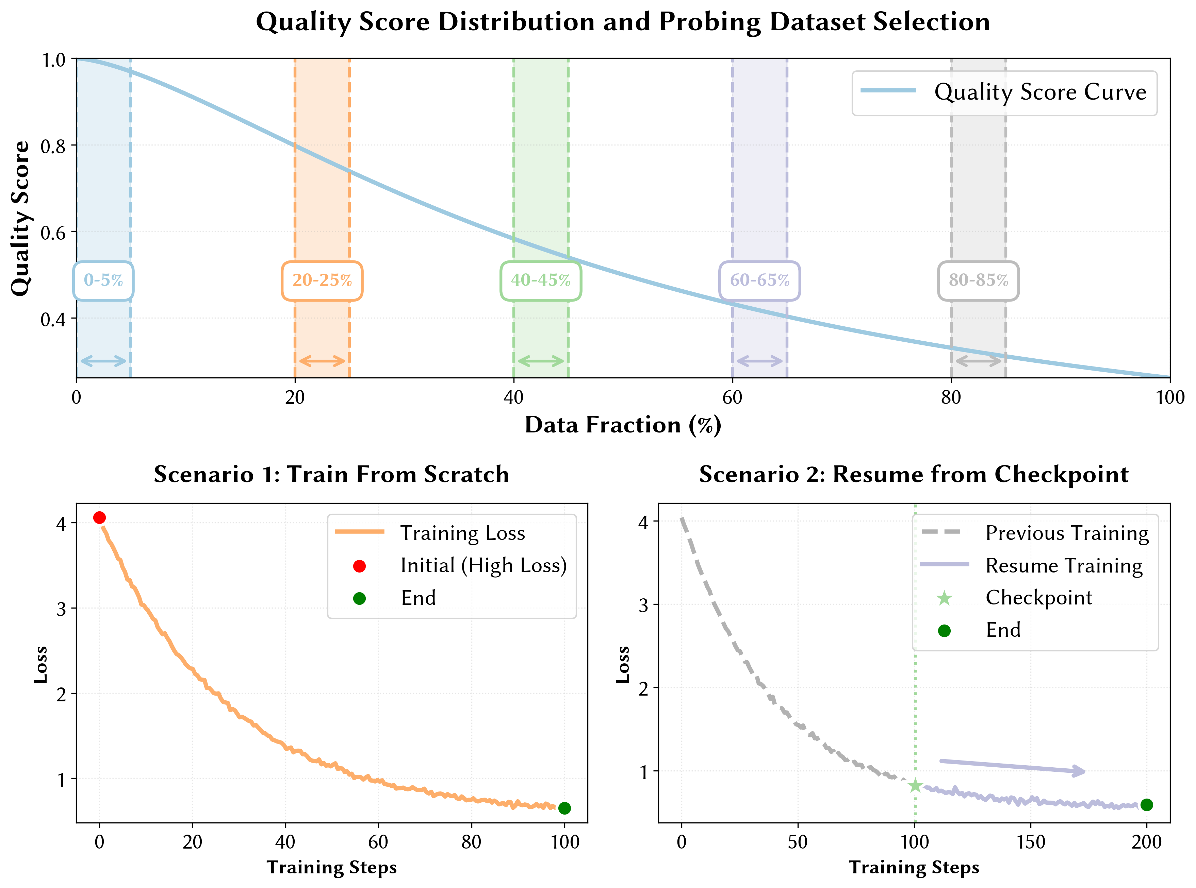
数据评估：分位标定(Quantile Benchmarking)
  挑战2：不同数据集的质量无法横向比较，质量标签也不统一，缺乏质量评判的统一标准；
  解决思路：小规模实验构建质量打分和下游表现的映射，以小模型的下游表现为统一的评判标准，比较不同数据集。
  解决方法：分位评估(Quantile Benchmarking)
  1. 探针实验：小模型(0.5B)+小数据集(10B)。
  2. 分位探测：按一定间隔，取质量分数top 10%, 20%, …, 70%附近的数据作为探针数据集。
  3. 在两类场景下做小模型训练和评测：(1) 从头训练(from-scratch)；(2) 持续训练(resume from checkpoint)。
Notes:
拿1把统一的尺子
隐藏假设：质量随打分是在某个维度单调变化的

Slide 23
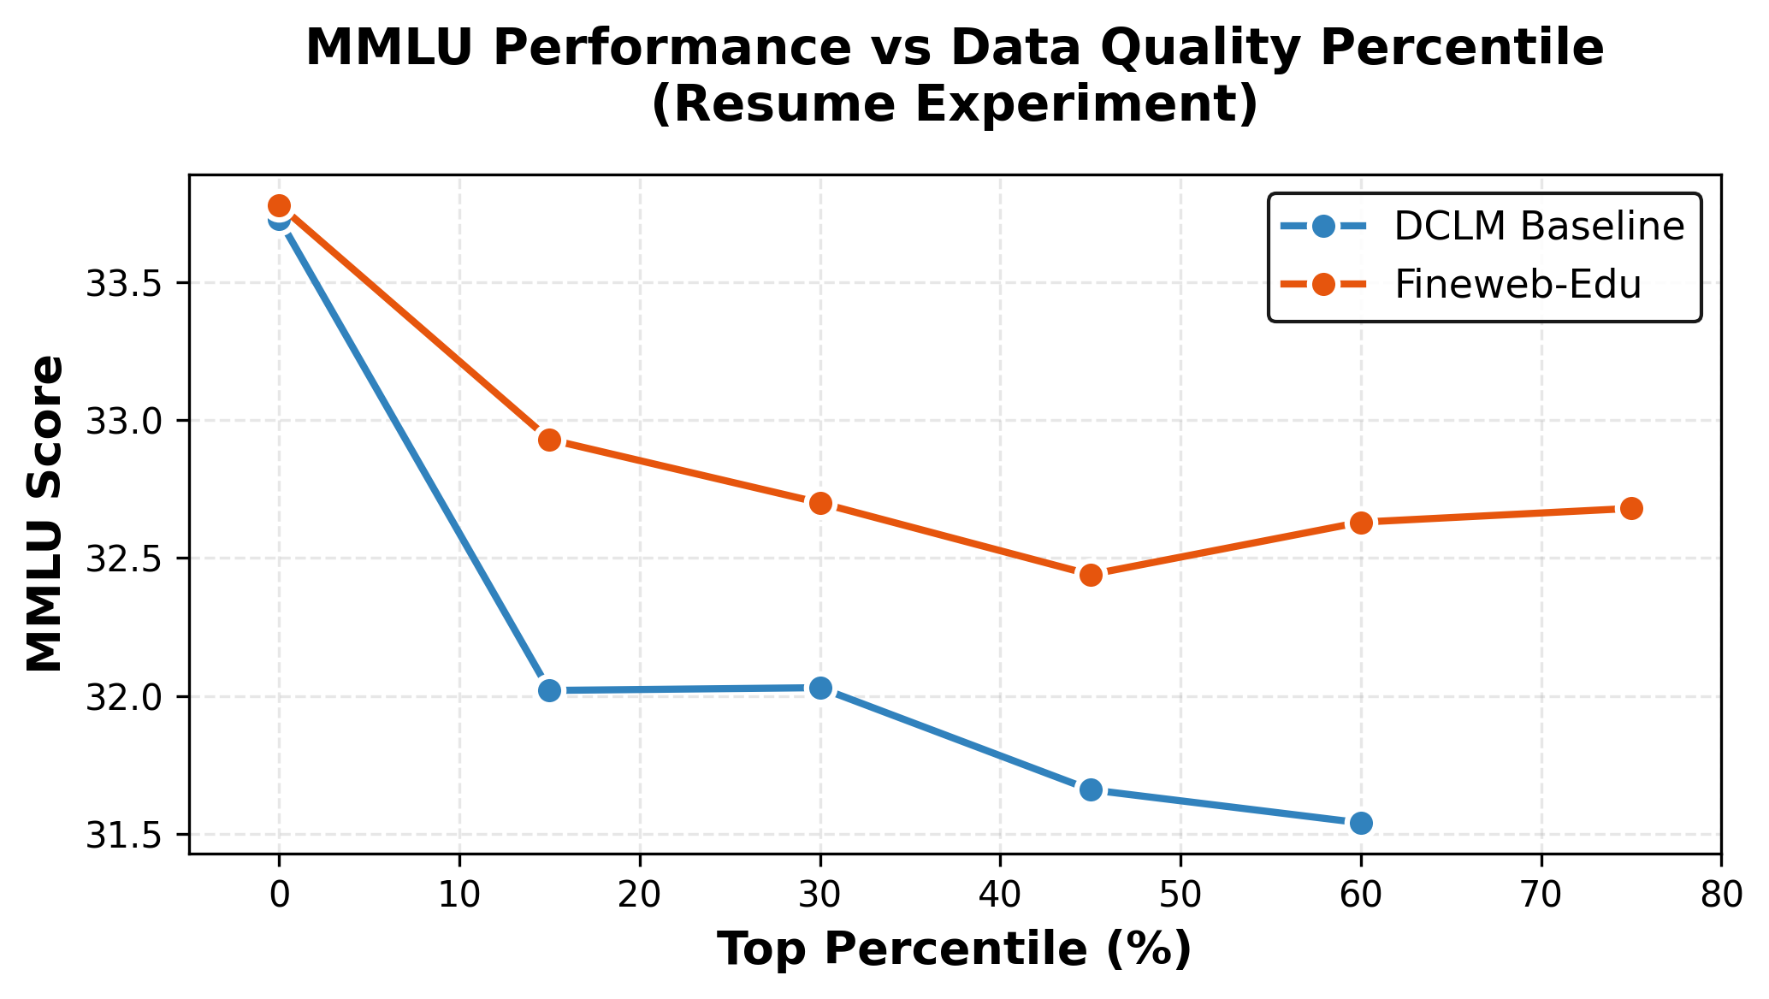
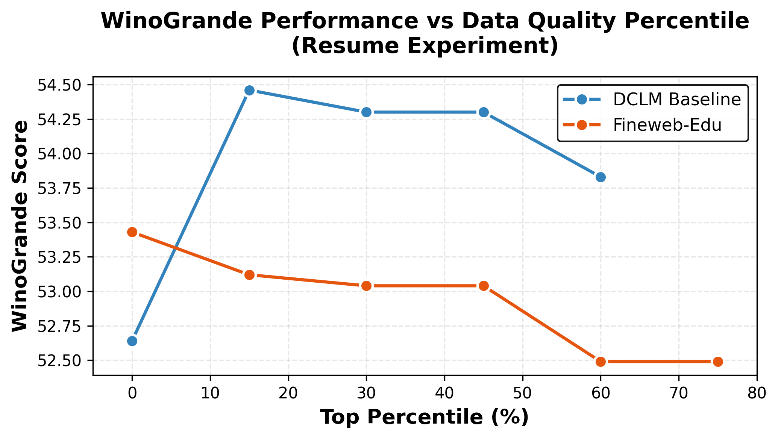
数据评估：结果与观察
  观察1：数据集没有绝对的好坏，取决于评估标准和数据集本身的特点。
  Fineweb-Edu利于知识类能力（MMLU, ARC-Easy）
  DCLM利于理解类能力（PIQA, WinoGrande）
  Example: DCLM Baseline vs Fineweb-Edu
  FAQ：为什么对这两个数据集进行Quantile Test实验？
  开源影响力较大的英文数据集，但孰好孰坏尚不明确；
  数据集规模大，对模型效果影响显著，需要增进了解；
Notes:
知识类和理解类不同；所以都要有；但我们侧重知识类

Slide 24
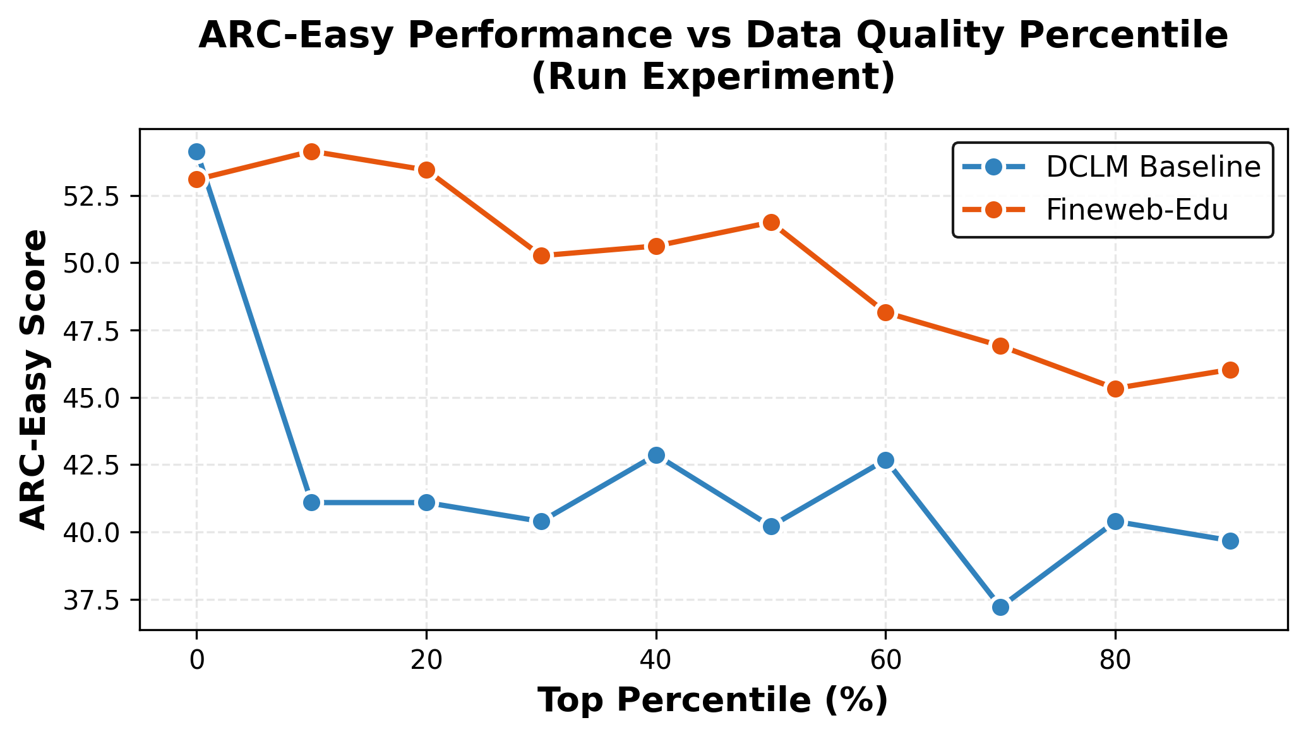
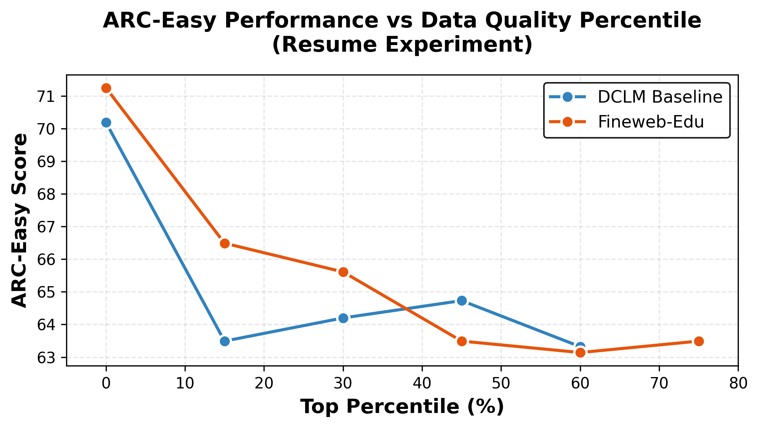
数据评估：结果与观察
  观察2：数据集内样本之间质量差异巨大，最好和最差的数据在ARC-Easy上相差8%甚至15%以上。
  总结：不同数据集之间特征侧重点不同；同一数据集内部数据分布/数据质量差异巨大。
  机会与挑战：高质量数据集占比小，但对提升模型能力十分关键。
  问题：如何在预处理和训练阶段，利用好数据分布的不均衡性？
Notes:
内部差异大

Slide 25
脑海-2.1-开元-2B：多阶段训练
Kaiyuan-Spark：高效全局去重
更少的数据
提出分位标定法比较数据质量
精炼数据
高效训练
多阶段调整数据比例
更高效的训练策略
多领域混合课程学习
多Checkpoint权重平均
通常的“开源”：只开源【模型权重】
全流程开源
全流程开源：开源【数据集+数据处理+训练策略】
模型训练：昇腾910A
全国产算力
数据处理：鲲鹏920

Slide 26
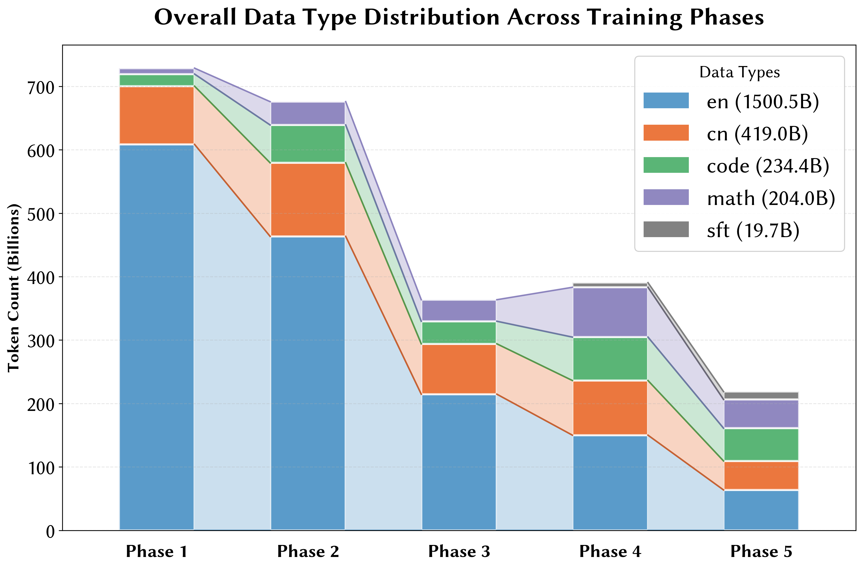
训练策略：动态数据比例多阶段训练
  领域间动态调整：不同训练阶段间动态调整领域比例。考虑到训练的遗忘效应，越靠后的Phase数据越重要，因此中文、数学、代码等领域占比越高。
Notes:
领域动态调整

Slide 27
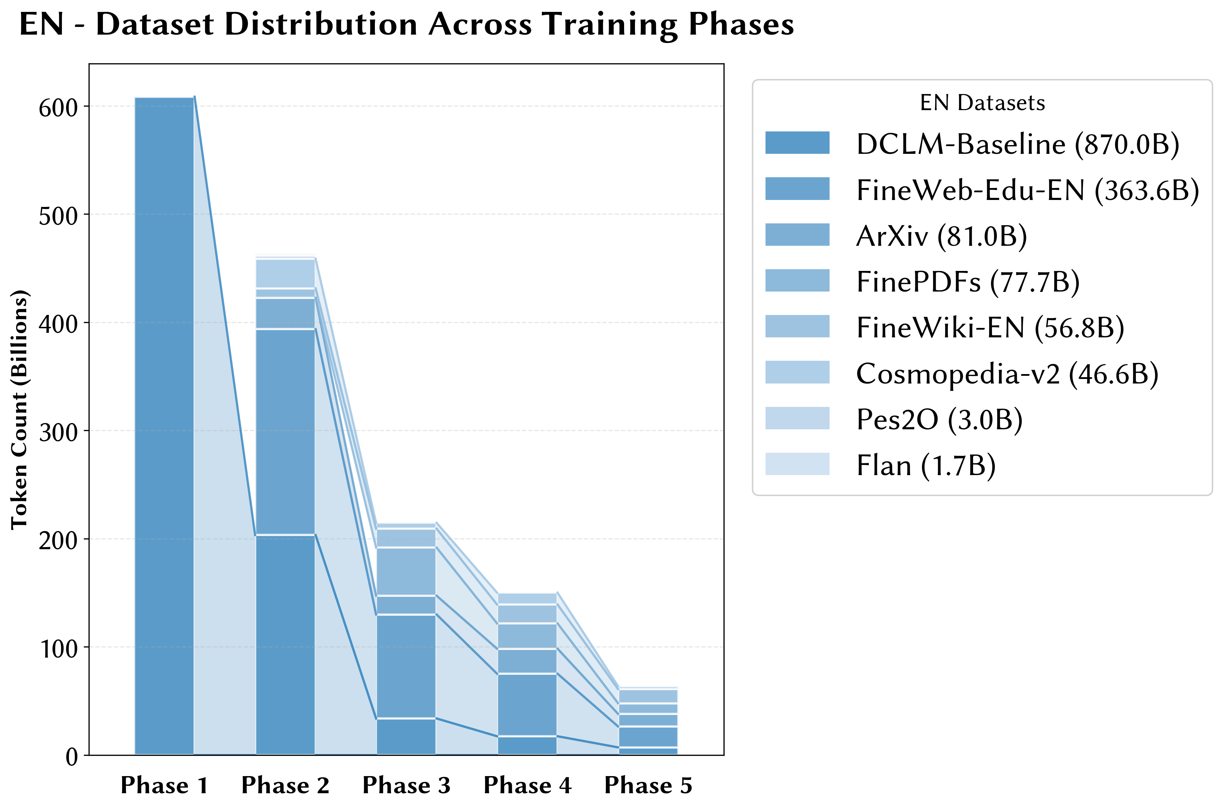
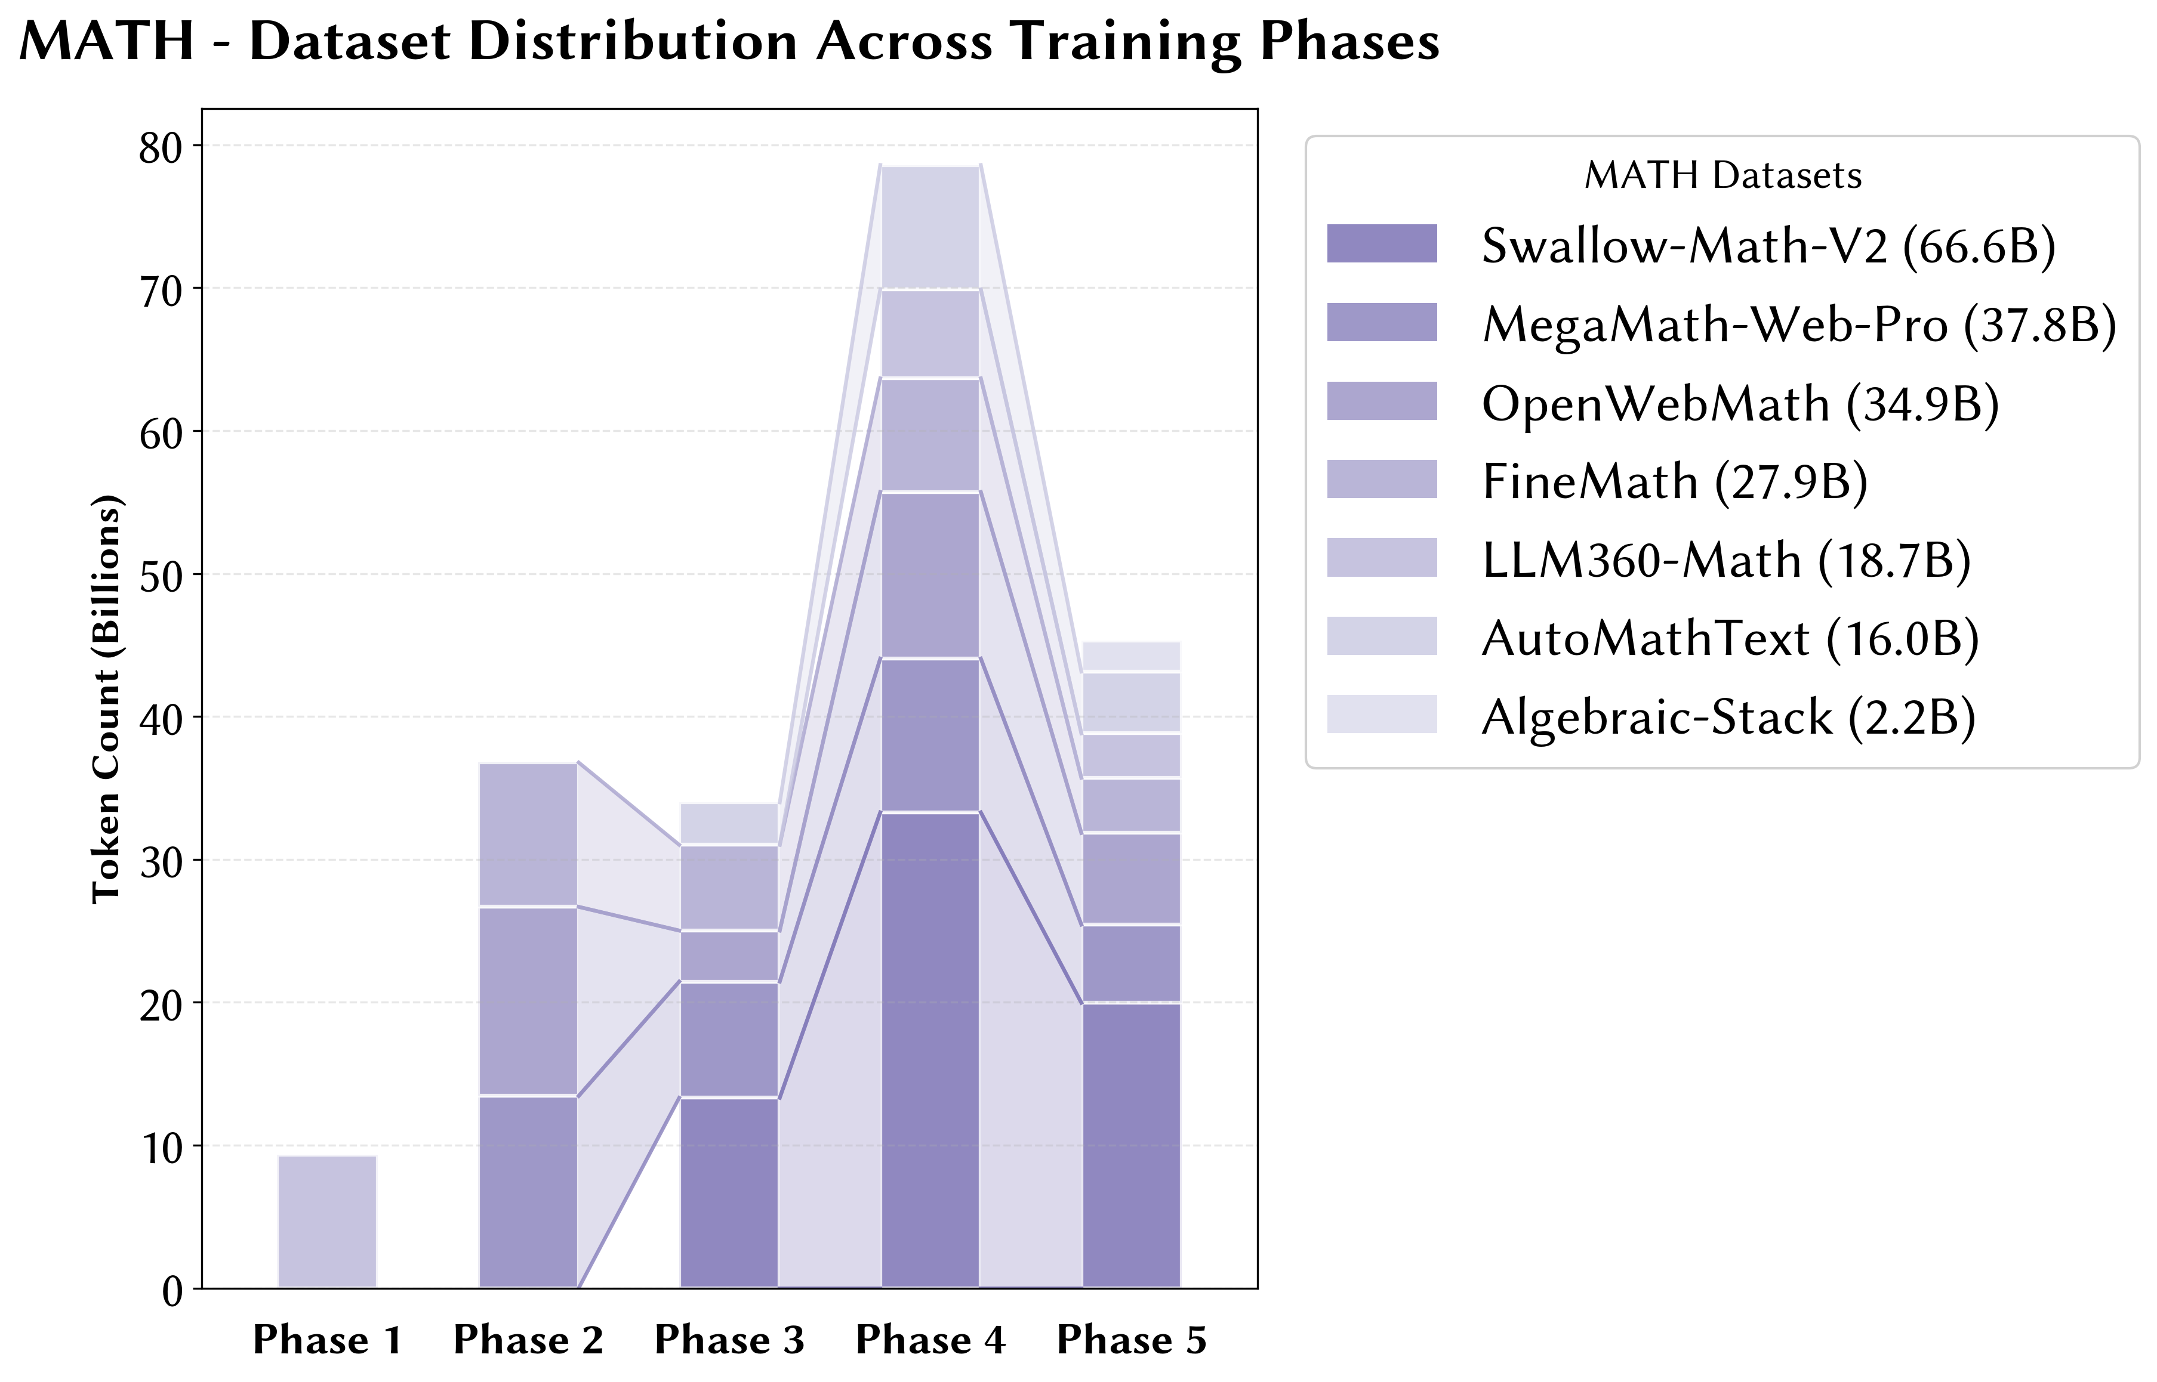
训练策略：动态数据比例多阶段训练
  领域内动态调整：同一领域内，数据集丰富度和数据平均质量逐渐提高，并补充新的高质量数据集。
Notes:
越来越精细
下载的迭代

Slide 28
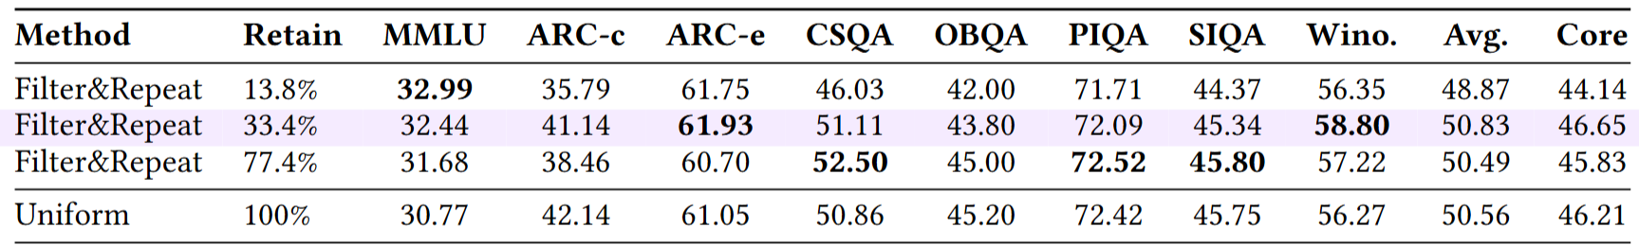
训练策略：高质量数据可控重复
  小规模实验观察发现：等算力情况下，选取适当数据集高质量部分重复训练，能强于单轮训练。
  实验设定：取DCLM Baseline的第一个分片（~30B tokens）。
  对照组（Uniform）：单轮训练；
  实验组（Filter&Repeat）：根据质量打分保留(Retain) 不同比例的高质量数据，然后重复多个epoch（保证计算量与对照组一致）。
  上表为训练后的benchmark表现。过多的重复（Retain 13.8%）可能会过度强化某些能力维度（MMLU）而损害平均能力。
Notes:
不一定只训1轮

Slide 29
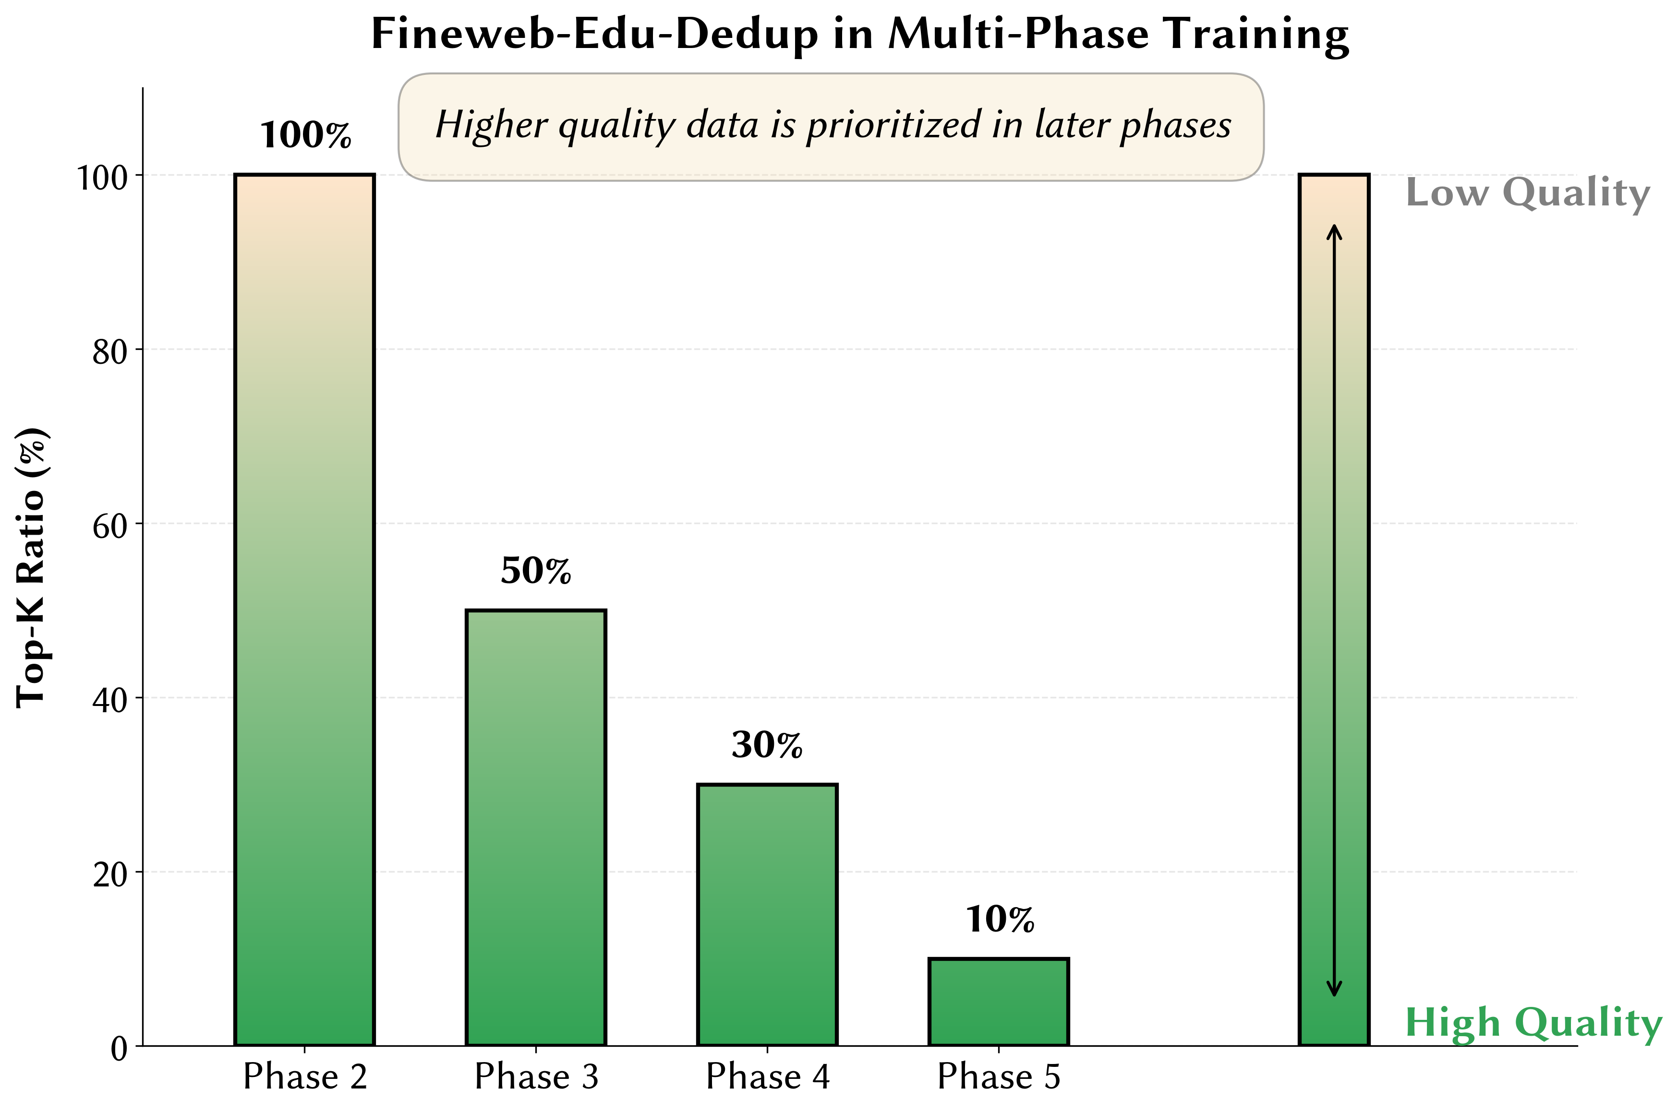
训练策略：多阶段间高质量数据可控重复
  训练策略：在不同训练阶段间，可以重复数据集的高质量部分来提升高质量数据的利用率。
  Example：全局去重后的Fineweb-Edu。
  在训练后4个阶段，top-K采用的比例从100%逐步降到10%。
  这意味着top 10%的数据在全过程中精确重复了4遍，
  但后50%的数据在全过程中只出现1次。
Notes:
高质量多重复，低质量过1遍

Slide 30
脑海-2.1-开元-2B：课程学习+权重平均
Kaiyuan-Spark：高效全局去重
更少的数据
提出分位标定法比较数据质量
精炼数据
高效训练
多阶段调整数据比例
更高效的训练策略
多领域混合课程学习
多Checkpoint权重平均
通常的“开源”：只开源【模型权重】
全流程开源
全流程开源：开源【数据集+数据处理+训练策略】
模型训练：昇腾910A
全国产算力
数据处理：鲲鹏920

Slide 31
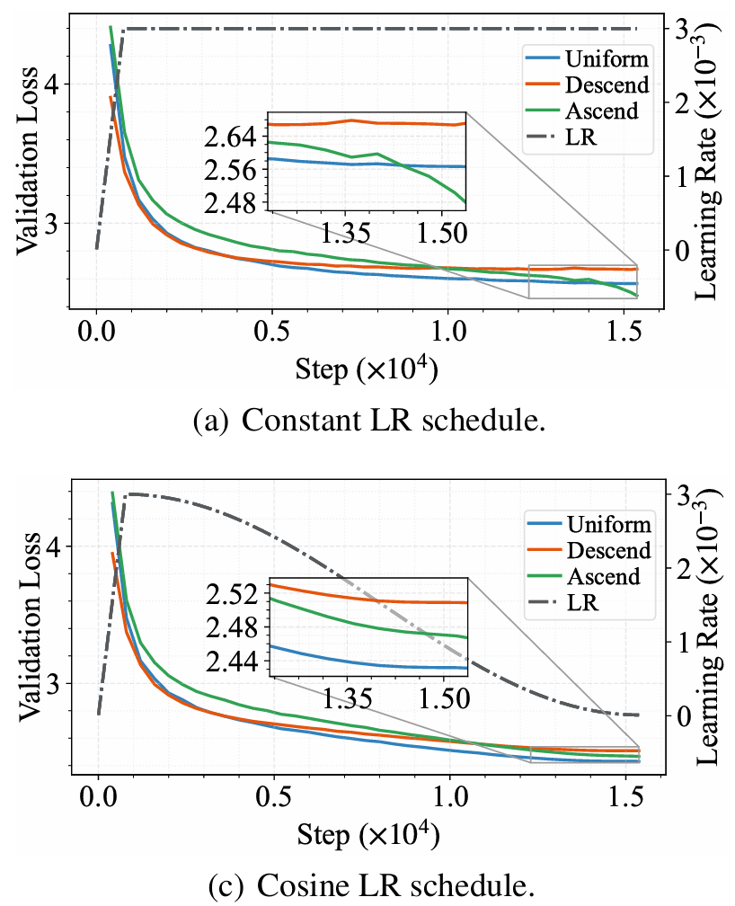
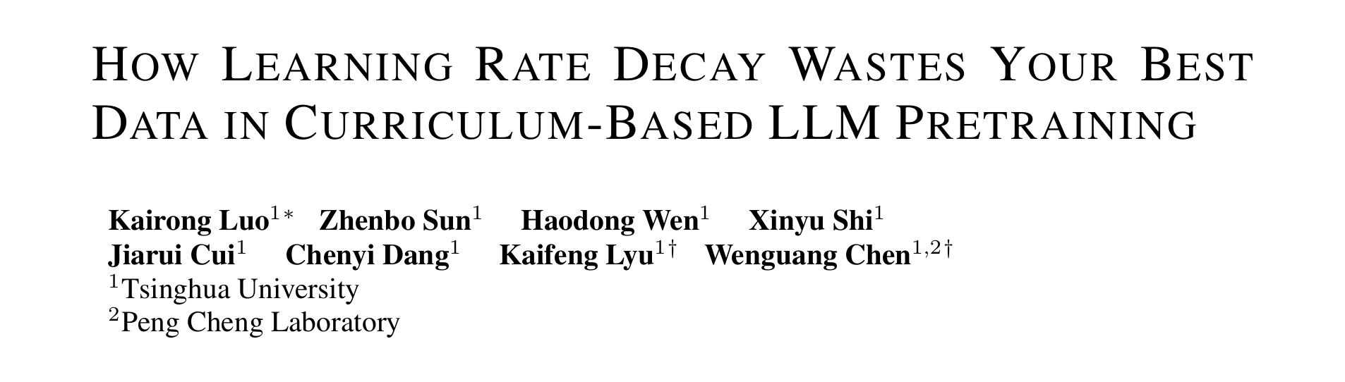
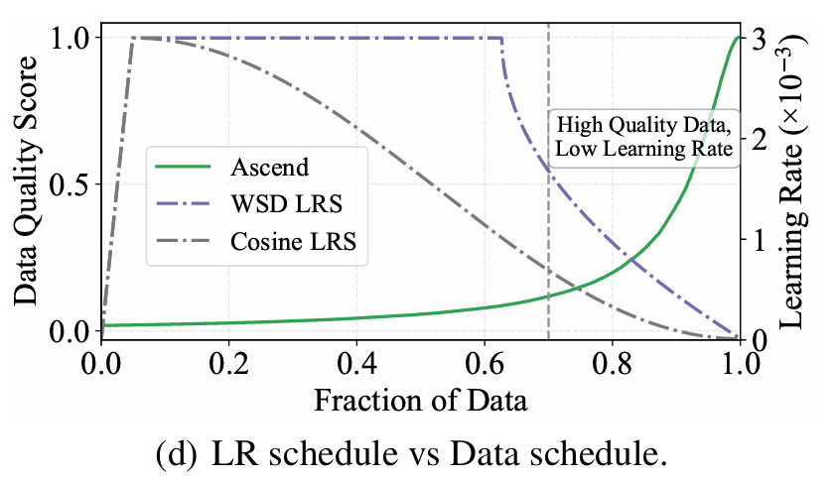
训练策略：课程学习预训练
  观察：学习率不衰减时，对样本根据质量打分排序（课程学习） ，将高质量样本后置，能提高训练效率。
Notes:
观察到遗忘和学习率的问题
不能学习率太低了

Slide 32
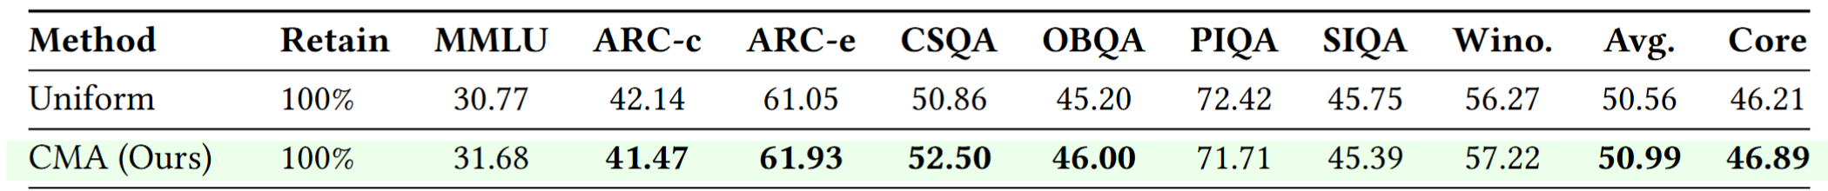
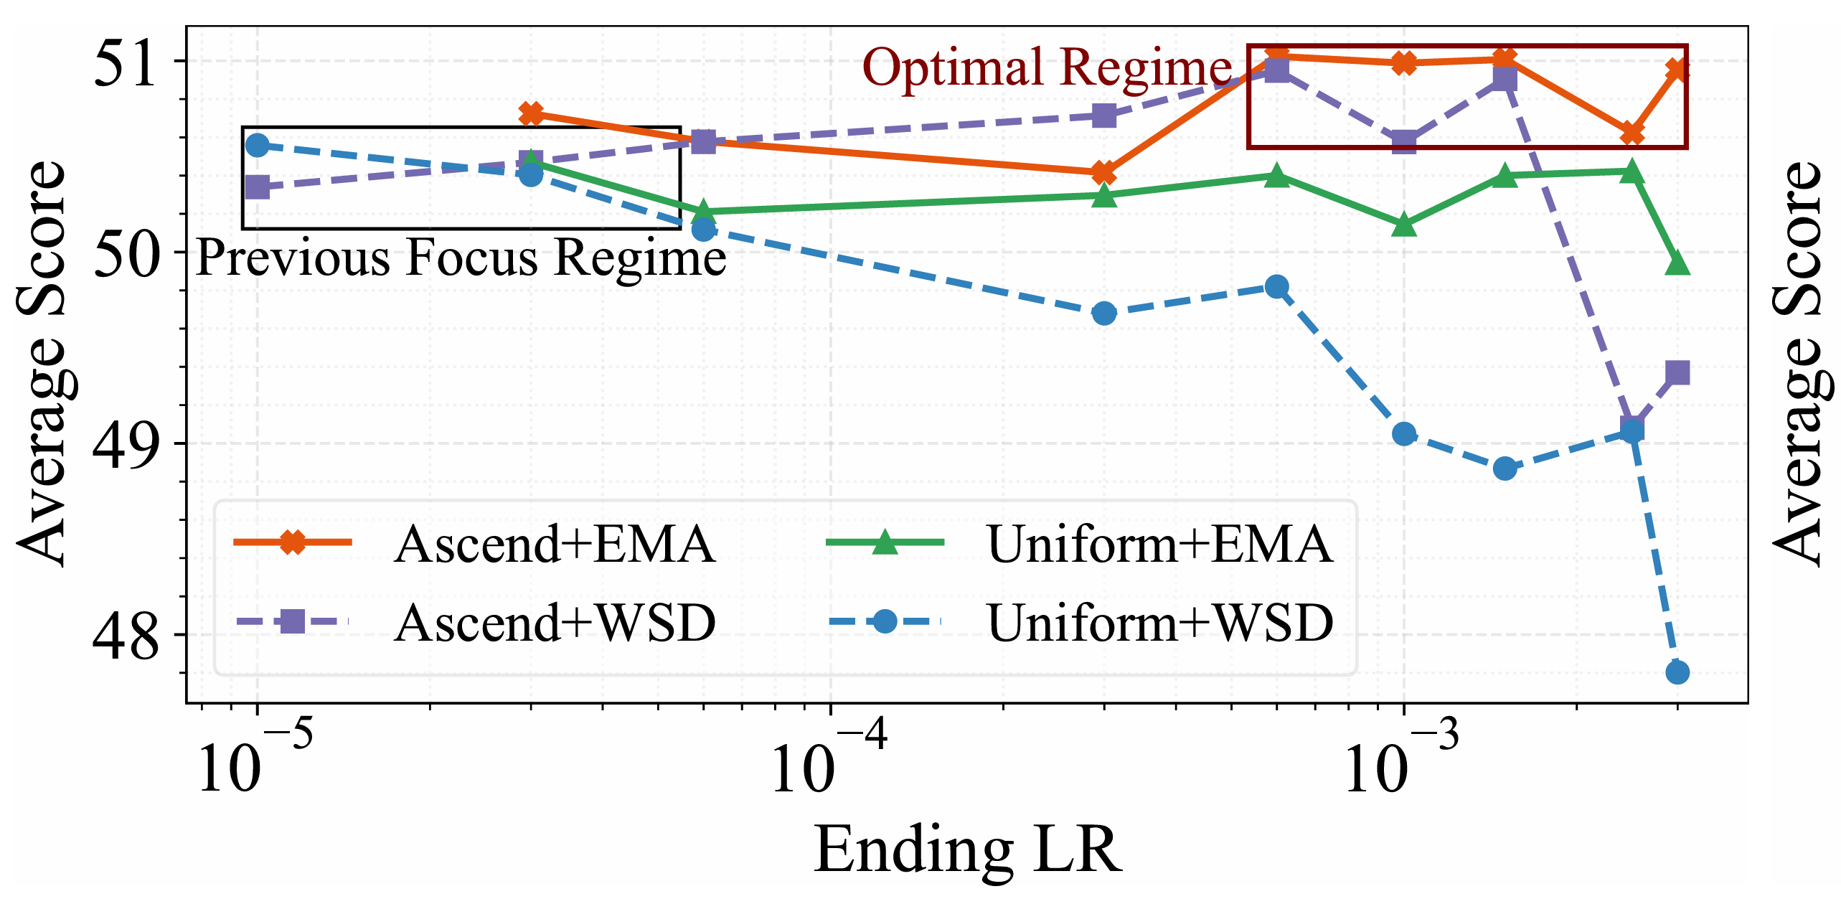
训练策略：课程学习+权重平均
  挑战1：学习率不衰减，课程学习有效但训练噪声更大，训练Loss更高。
  解决方法：多Checkpoint做权重平均（例，Exponential Moving Average, EMA），降低噪声影响。Curriculum Model Average (CMA)：课程学习+权重平均。
  不同学习率衰减程度下做消融实验，
  （1）CMA (Ascend+EMA)优于Uniform+WSD（通常做法，非课程学习+无权重平均）。
  （2）也优于Ascend+Decay（课程学习+无权重平均）或Uniform+EMA（非课程学习+权重平均）
Notes:
但是不降低学习率会有收敛的问题，于是考虑到平衡

Slide 33
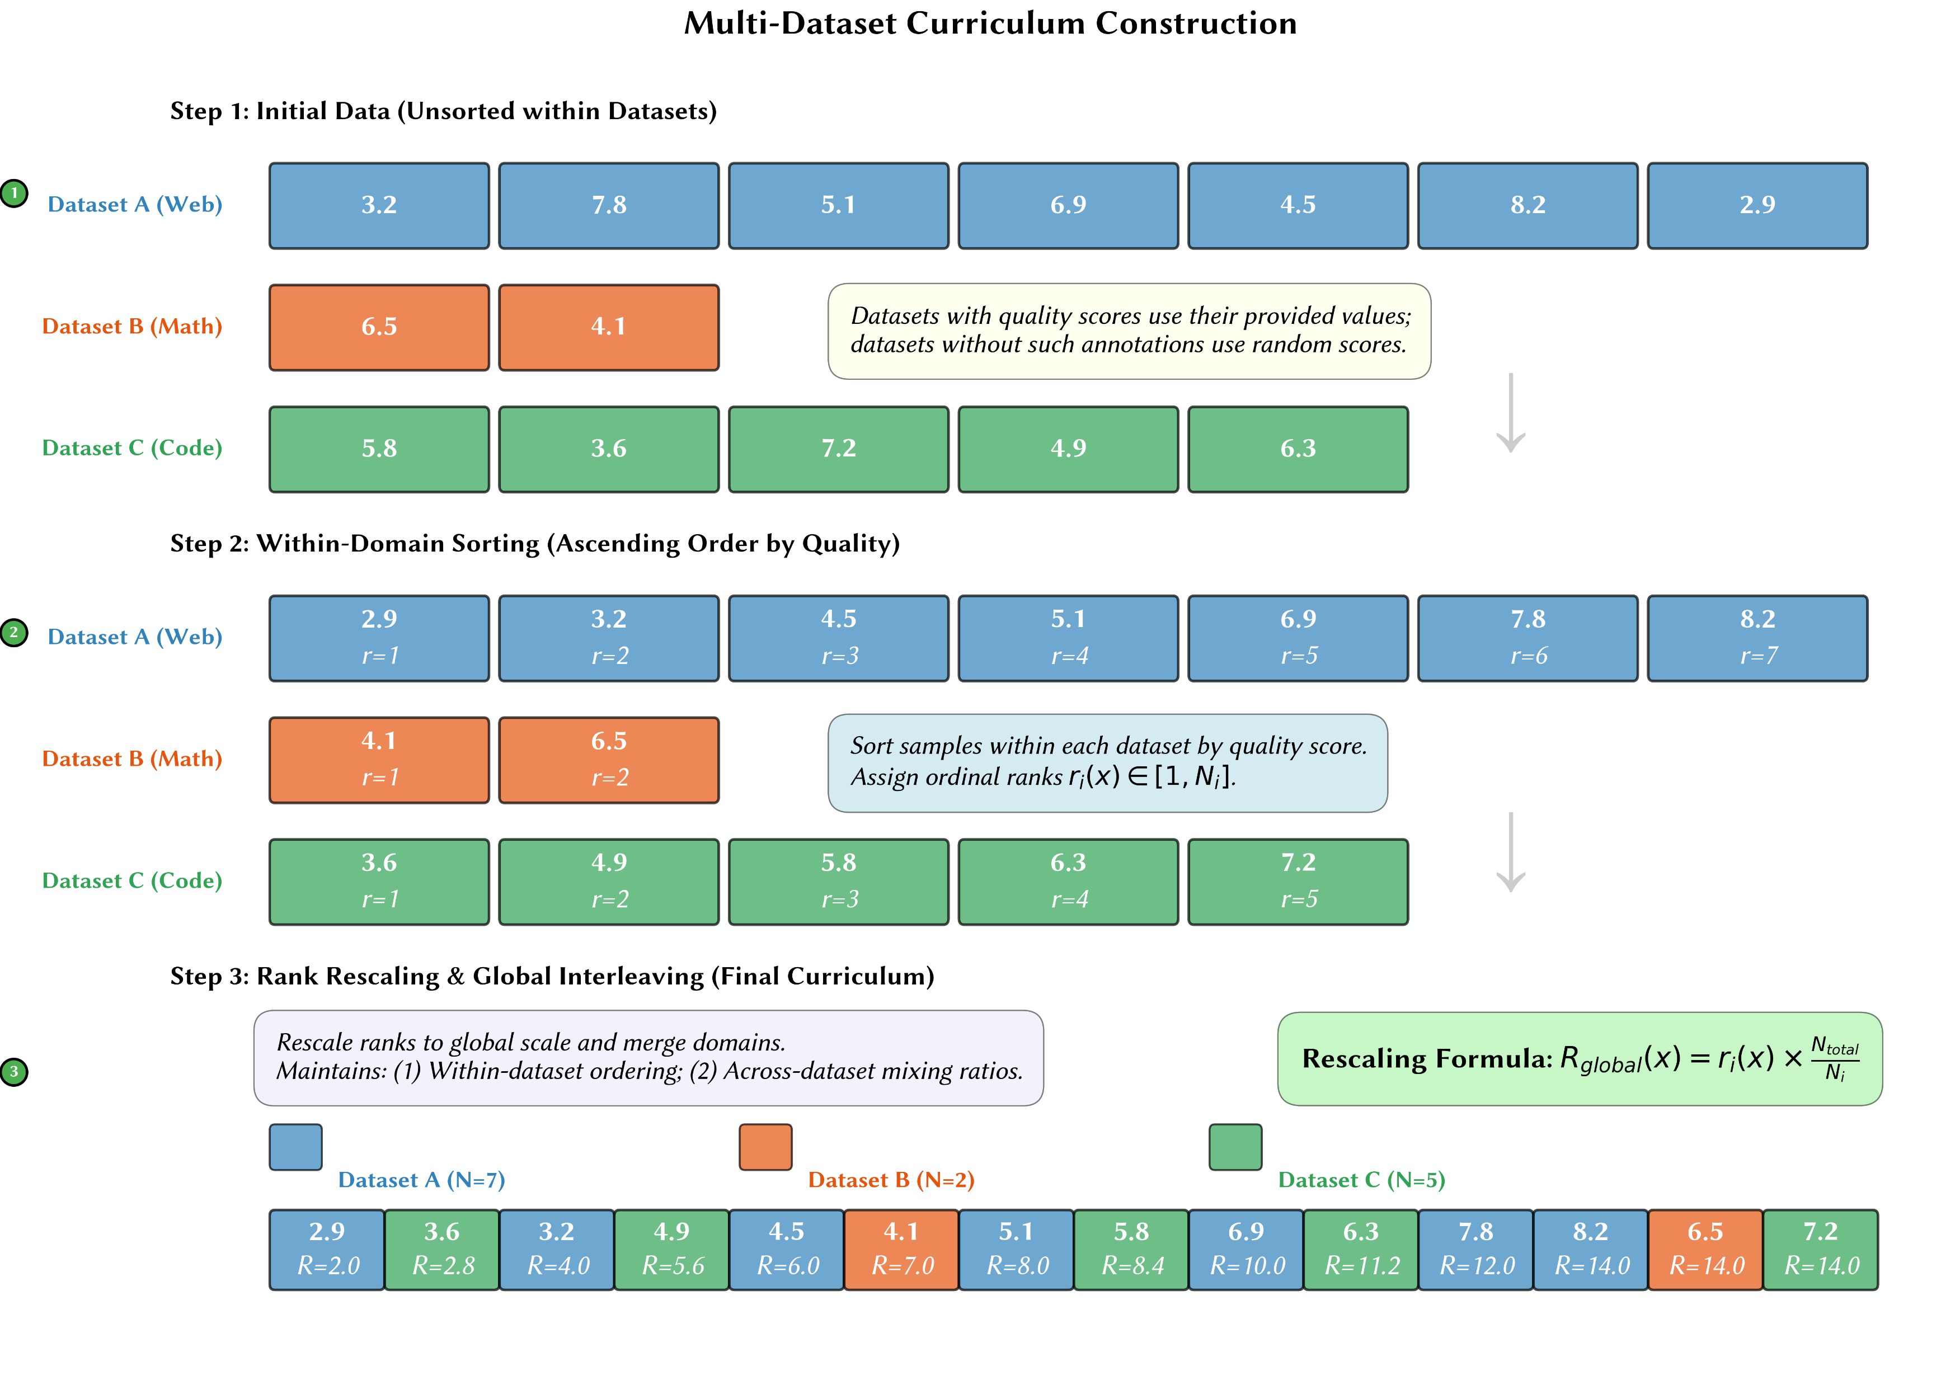
训练策略：多领域课程学习
  挑战2：如何建构多领域的课程学习，保证领域间均匀同时对领域内数据排序？
  解决思路：逐个击破，分而治之
  1. 做领域内排序，保证领域内数据质量逐渐变高；
  2. 通过对rescale后的全局ranking排序，实现领域间比例均衡，领域内质量升序。
  3. 调整LR schedule保证充分学习高质量数据；训练末段的Checkpoints做权重平均。
Notes:
领域内单调，领域间稳定

Slide 34
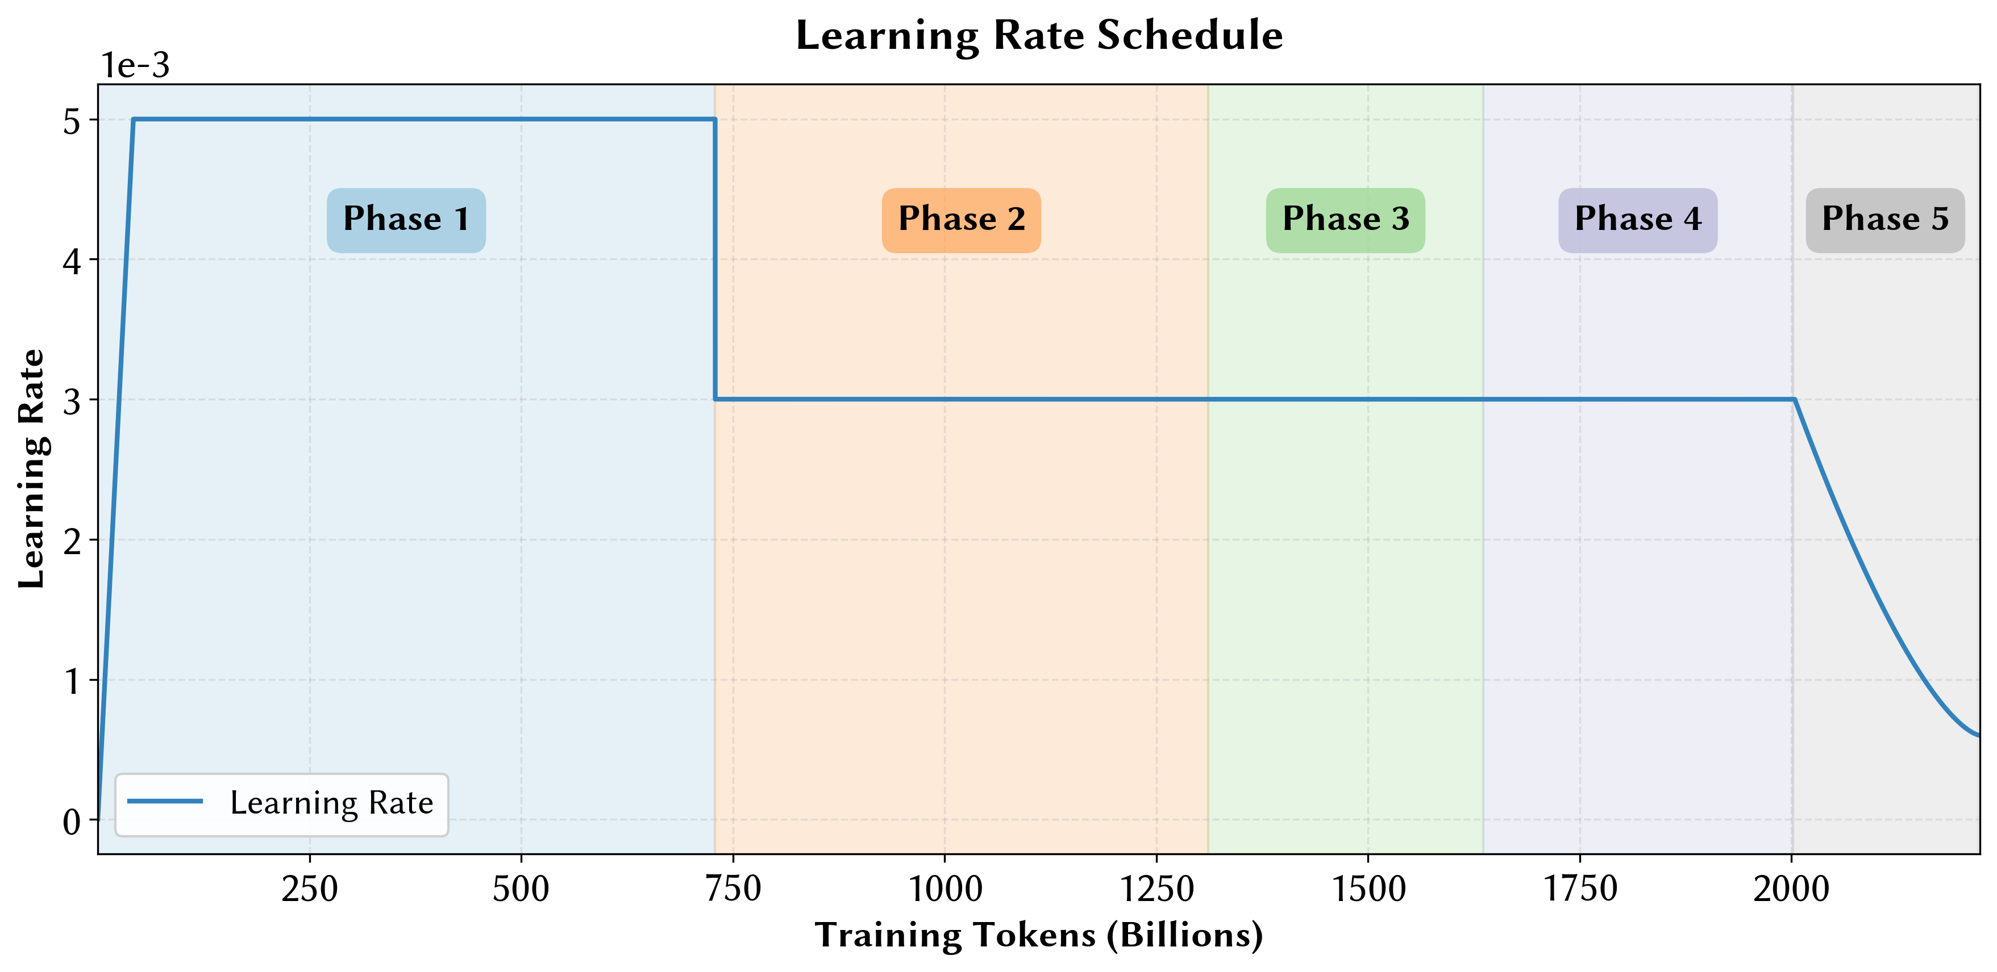
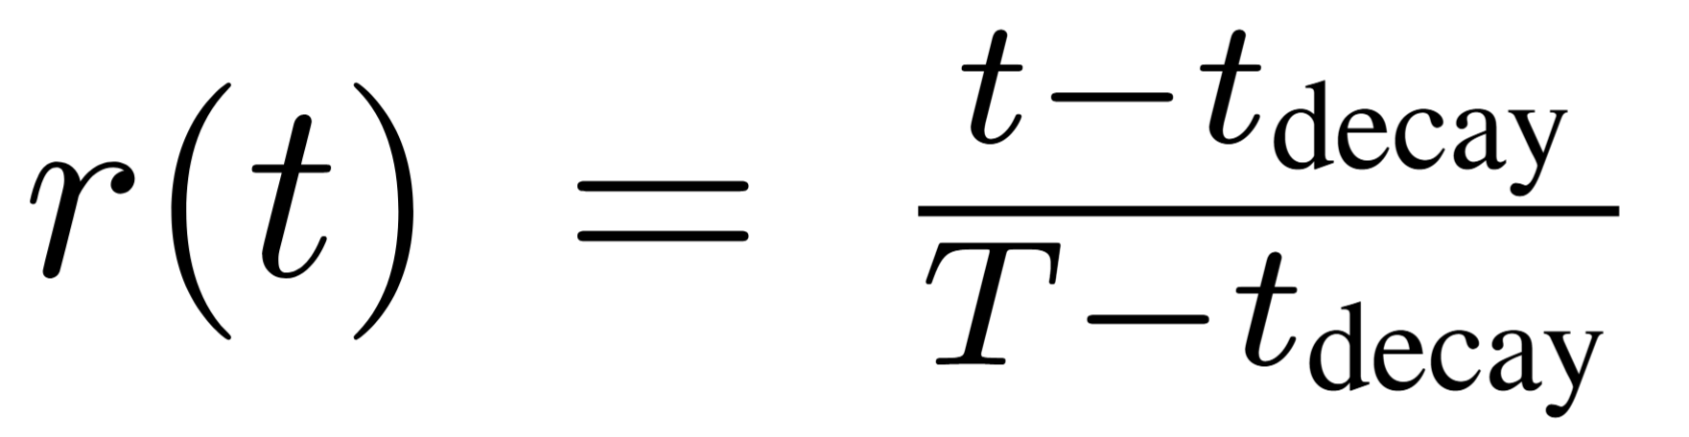
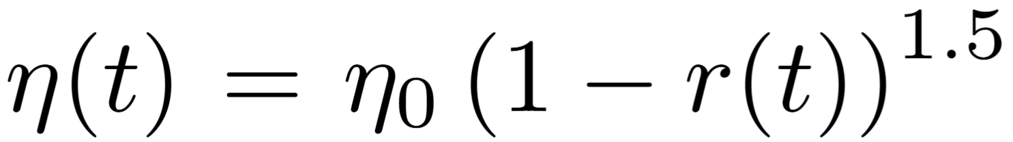
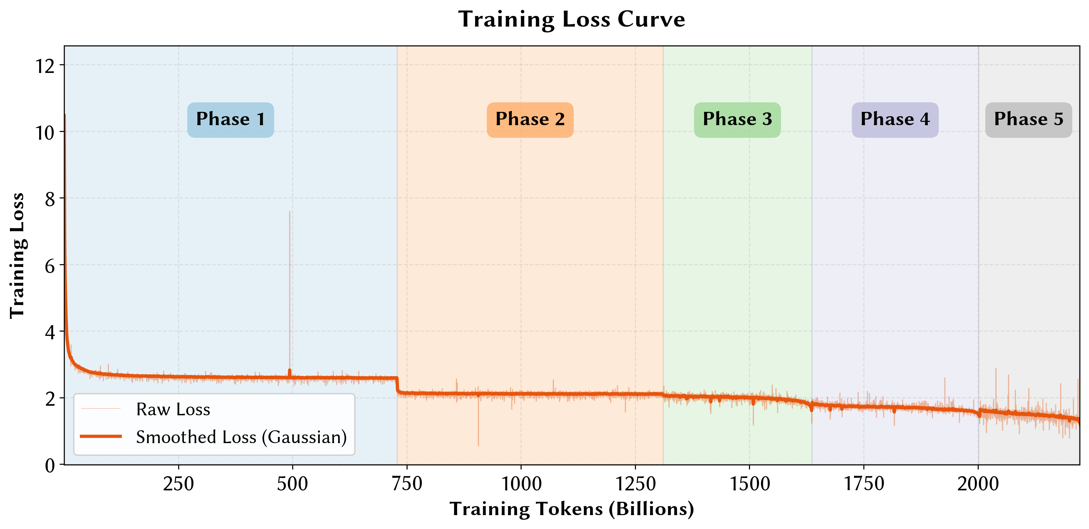
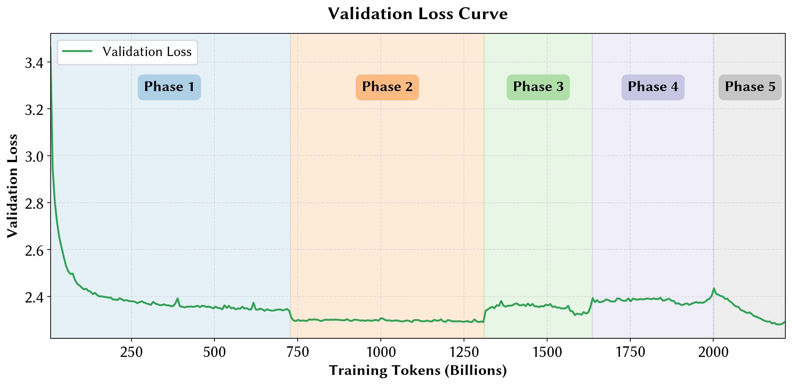
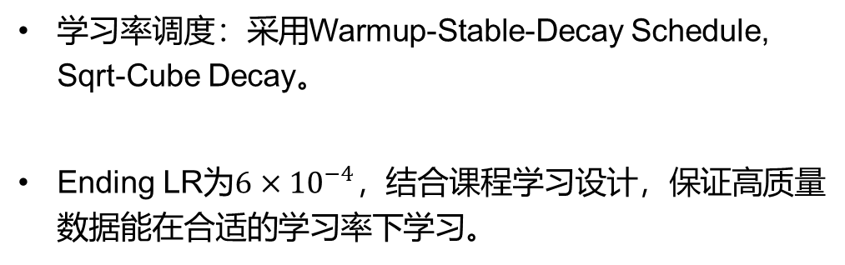
训练策略：学习率调度&损失曲线
  学习率调度：采用Warmup-Stable-Decay Schedule, Sqrt-Cube Decay。
  Ending LR为$6×{10}^{−4}，$结合课程学习设计，保证高质量数据能在合适的学习率下学习。
  下图中Validation set为DCLM的high-quality子集，因此后3个阶段数据分布中数学代码增加时，validation loss由于数据分布变化而升高。
Notes:
训练损失不断降低，有3方面原因
（1）是因为代码和数学的PPL是比中英文低的；而越往后这两个领域占比越高；
（2）有数据重复的影响；
（3）本身loss会往下降；
2. Evaluation loss有些往上升。我们认为不可怕；因为数据比例在变化；validation dataset是英文数据为主；

Slide 35
脑海-2.1-开元-2B：全国产算力稳定训练
Kaiyuan-Spark：高效全局去重
更少的数据
提出分位标定法比较数据质量
精炼数据
高效训练
多阶段调整数据比例
更高效的训练策略
多领域混合课程学习
多Checkpoint权重平均
通常的“开源”：只开源【模型权重】
全流程开源
全流程开源：开源【数据集+数据处理+训练策略】
模型训练：昇腾910A
全国产算力
数据处理：鲲鹏920

Slide 36
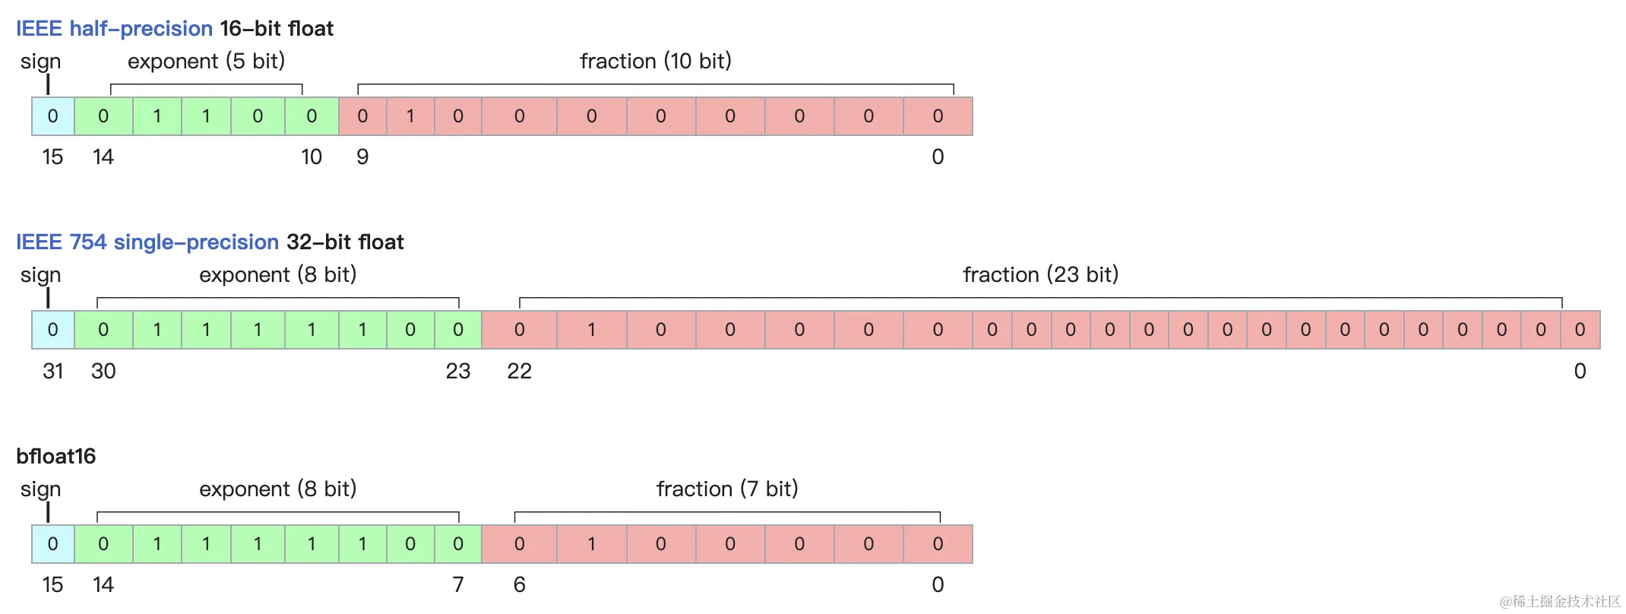
训练稳定性挑战：精度受限
FP16表示范围小，[-65504, 65504]
昇腾910A支持FP16精度
大模型容易出现离群值（outliers），离群值为平均值的数倍，2B模型上可达约10000倍
Notes:
910A：精度受限，只有FP16，所以表示范围有限，容易溢出

Slide 37
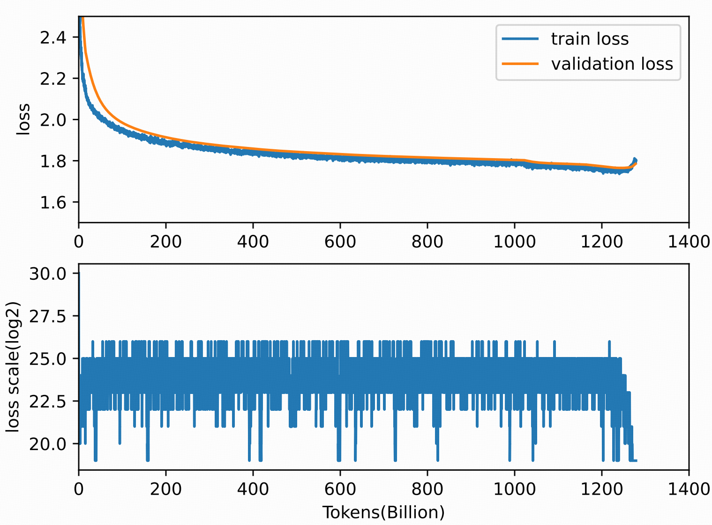
训练稳定性挑战：梯度溢出
脑海 2B 模型训练经验
昇腾910A支持FP16精度
FP16表示范围小：[-65504, 65504]
大模型容易出现离群值（outliers）
梯度上溢问题：
  离群值效应叠加，不断放大
  梯度计算溢出（梯度爆炸）
  Loss scale降低
梯度下溢问题：
  部分梯度减小为0（梯度消失）
  Loss上升，训练崩溃
Notes:
离群值为平均值的数倍
2B模型上可达约10000倍
随着模型增大、数据增而频繁出现

Slide 38
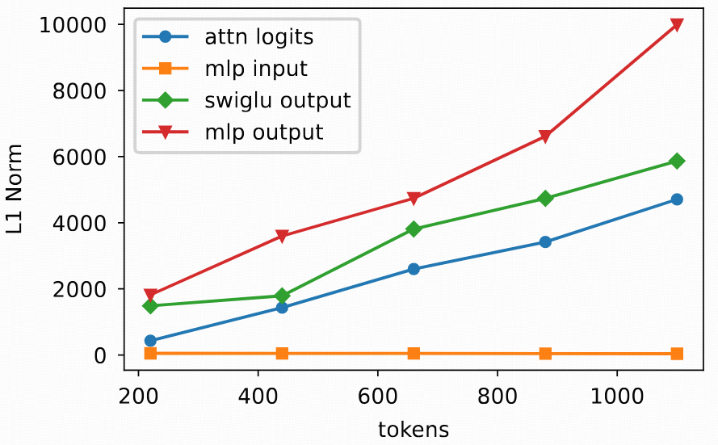
















训练稳定性挑战：溢出位置
$X_{0}$
$X_{0}$
LayerNorm
LayerNorm
$X_{1}$
$X_{1}$
GeMM
GeMM
BMM
GeMM
$$Q$$
$$K$$
GeMM
$X_{3}$
Softmax
$X_{4}$
Swish
$X_{2}$
GeMM
$X_{2}$
$X_{3}$
$$V$$
BMM
Hadamard⨀
  容易溢出的张量
  Attention Logits
  SwiGLU/MLP output
$X_{5}$
$X_{4}$
GeMM
GeMM
$X_{2}$
$X_{5}$
溢出位置
Notes:
离群值为平均值的数倍
2B模型上可达约10000倍
随着模型增大、数据增而频繁出现

Slide 39
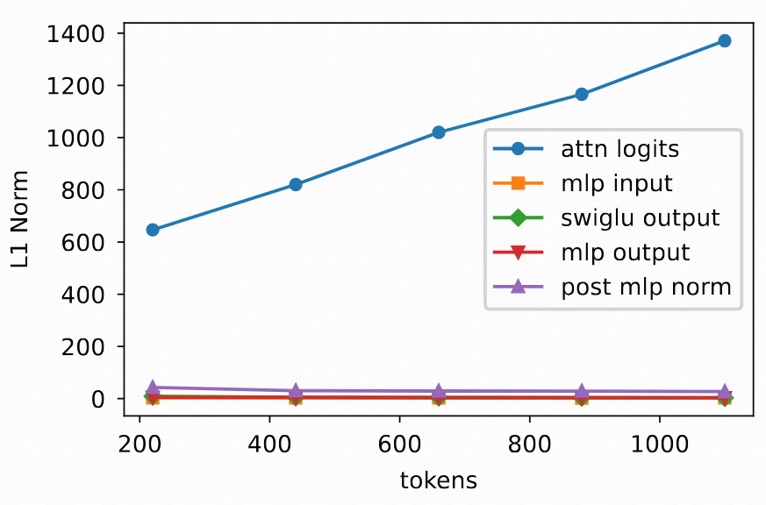

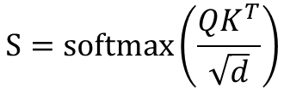


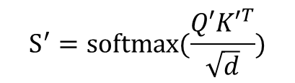
训练稳定性解法：模型结构
模型结构优化前
  QK Norm解决 Attention Logits 溢出问题
$$Q^{′}=\frac{Q}{RMSnorm(Q)}$$
$$K^{′}=\frac{K}{RMSnorm(K)}$$
$$S=softmax\left(\frac{QK^{T}}{\sqrt{d}}\right)$$
$$S^{′}=softmax(\frac{Q′{K′}^{T}}{\sqrt{d}})$$
模型结构优化后
  Sandwich Norm 控制每层输出范围
$$X^{′}=X+Norm\left(Att\left(Norm\left(X\right)\right)\right)$$
$$X^{′}=X+Norm\left(FFN\left(Norm\left(X\right)\right)\right)$$
张量的数值范围明显降低 ！
Notes:
Sandwich norm就是前后都加norm

Slide 40
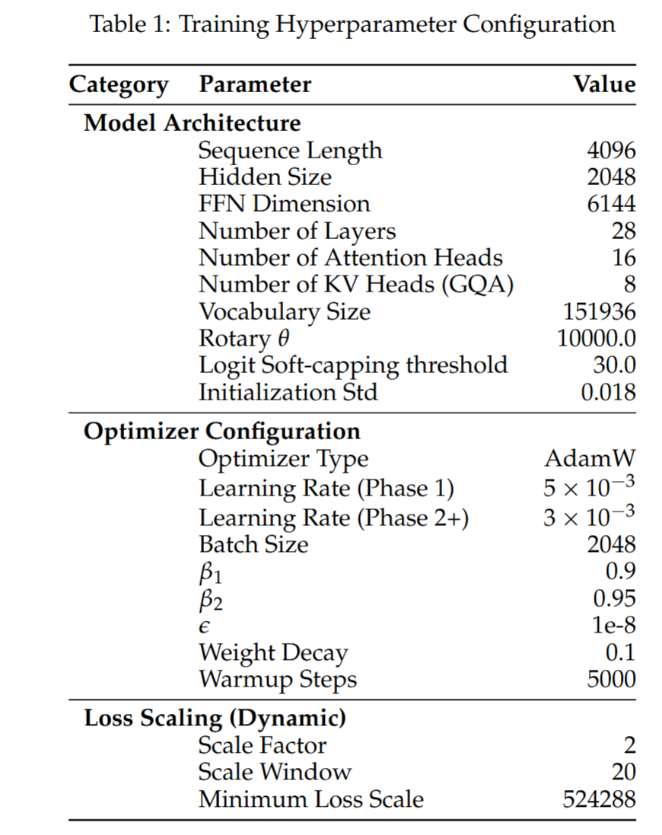
模型结构与训练参数
  模型结构：主要参考Qwen3-1.7B的设计；
  未采用Tied-Embedding; Non-embedding参数量为1.4B；
  采用了上述QK Norm, Sandwich Norm, Soft-Capping技术；
  参考Qwen系列的词表。
  Learning Rate & Batch Size：小规模数据实验结合经验确定。
  Dynamic Loss Scale:
  处理FP16溢出的手段，动态改变loss scale；
  设置较短的scale window（=20），使得loss scale灵活变化应对溢出问题。
Notes:
具体参数的设定

Slide 41
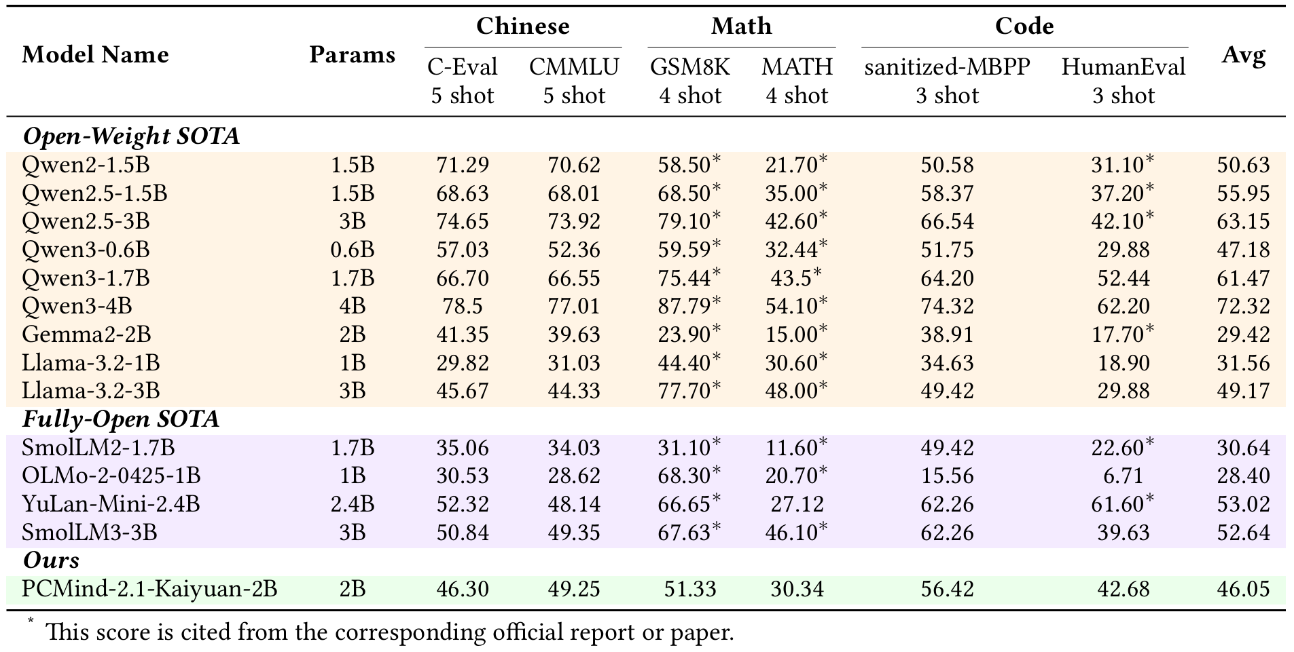
实验结果：评测榜单
Notes:
比gemma2好

Slide 42
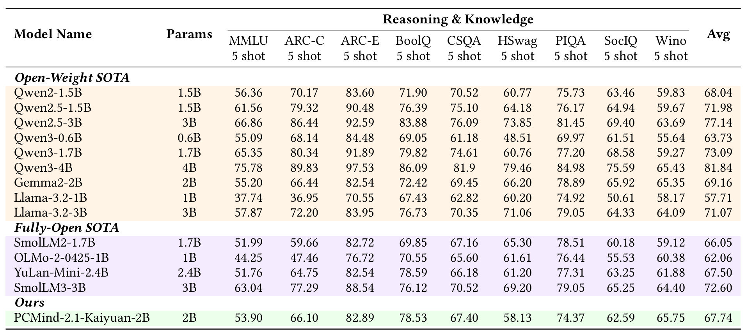
实验结果：评测榜单
Notes:
和yulan差不多

Slide 43
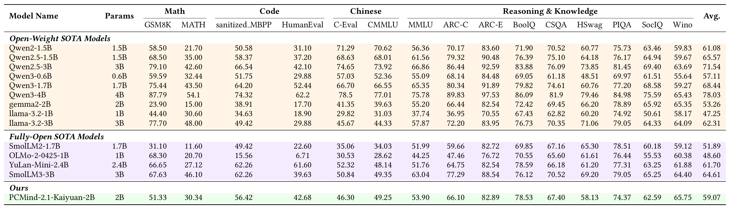
实验结果：评测榜单
Notes:
综合不错

Slide 47
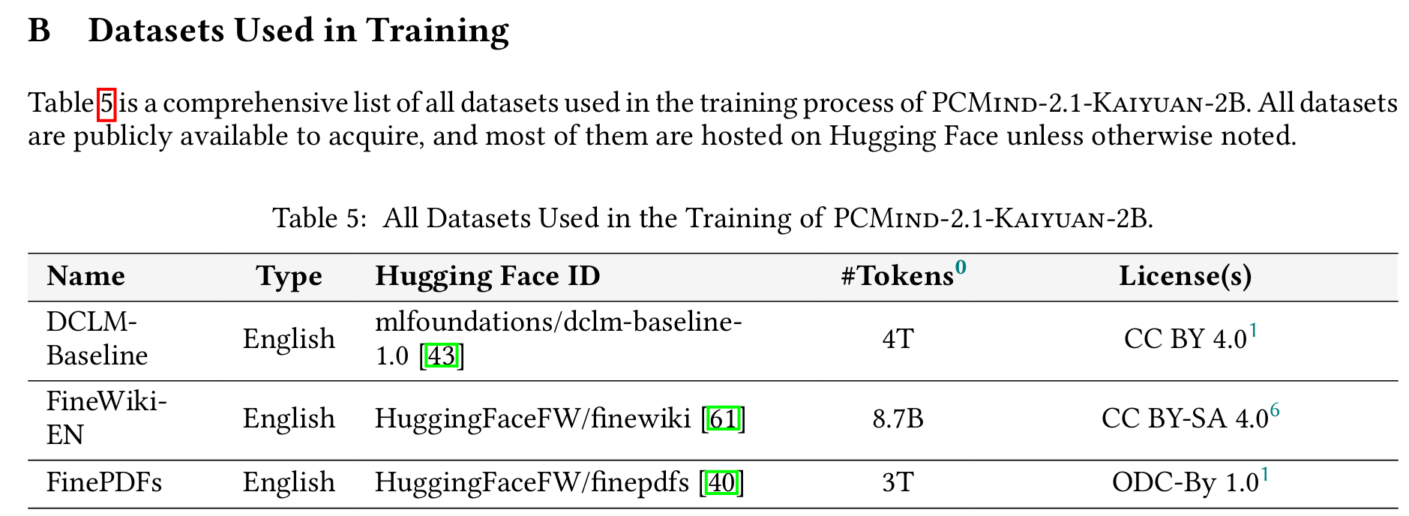
One More Thing: Careful License Check!
Notes:
License检查很严格，nemotron这类就没用，当然另一部分是因为鹏城实验室在实体清单上。

Slide 48
未来展望：Next Step?
  1. 新型模型结构与高效设计：MoE、Linear Attention、Universal Transformer (Looped Transformer)。
  2. 低精度低成本预训练：FP8/FP4预训练，保持性能同时降低训练成本。
  3. 高效数据的预训练：通过更精巧的混合、更合理的筛选，提高数据利用效率。
  4. 长文本与推理能力：接上后训练部分（SFT、RFT），增强模型的长文本能力和推理能力。
  5. 增强Agent能力：加强Agent能力相关（指令跟随）的预训练与后训练数据。
  6. 多模态模型的全开源预训练：构建多模态的开源数据集，推动多模态领域的全开源大模型发展。
  7. 在线数据选择与强化预训练：在预训练阶段引入动态数据选择，实现自我进化的强化预训练。

Slide 49
全开源
技术报告链接：https://arxiv.org/pdf/2512.07612
HuggingFace模型链接：https://huggingface.co/thu-pacman/PCMind-2.1-Kaiyuan-2B
HuggingFace数据链接：https://huggingface.co/datasets/thu-pacman/PCMind-2.1-Kaiyuan-2B
数据处理框架：https://github.com/thu-pacman/Kaiyuan-Spark
训练框架：https://github.com/thu-pacman/kaiyuan-mindformers

Slide 50
谢谢！

Slide 51
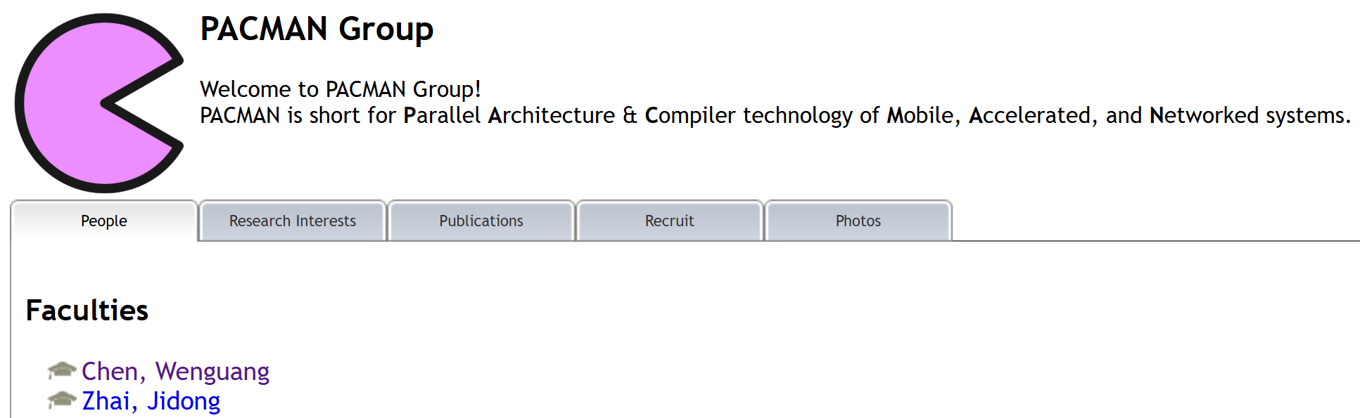

加入我们：Join us!
https://pacman.cs.tsinghua.edu.cn/
My Email: luokr24@mails.tsinghua.edu.cn My WeChat:
PS: 还可以联系TUNA元老 HarryChen！

